Slide 1
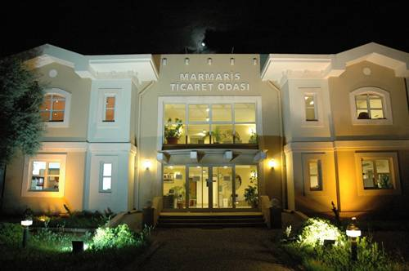
2009 – 2013 DÖNEMİ
ODA HİZMET VE FAALİYET BÜLTENİ

Slide 2
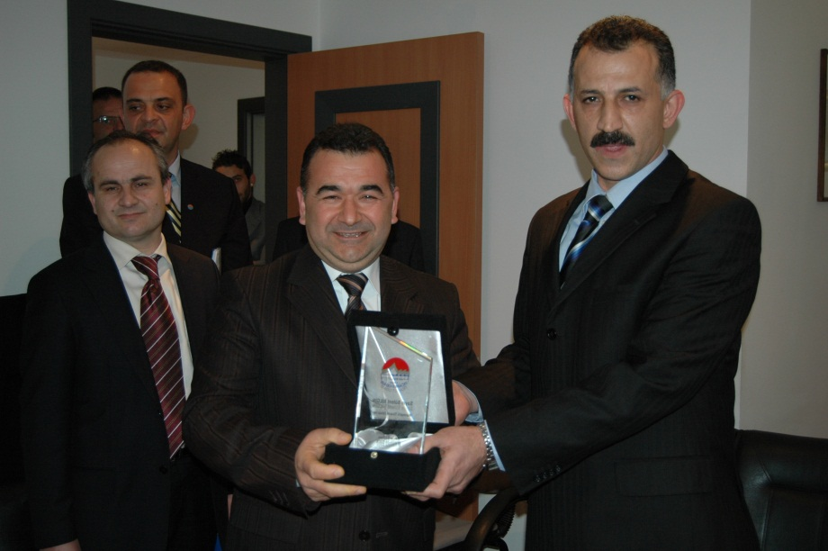
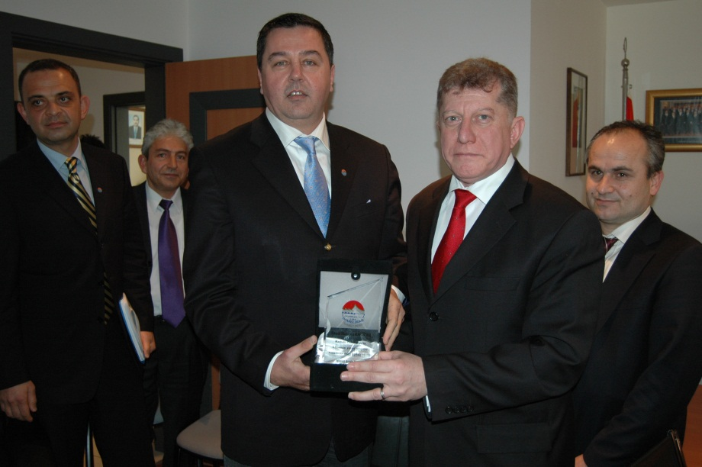
2009
14 ŞUBAT 2009 SEÇİMLERİ İLE DEĞİŞEN YENİ YÖNETİM HAYIRLI OLSUN ZİYARETÇİLERİNİ KABUL ETTİ …
28 ŞUBAT 2009 TARİHİNDE YENİ YÖNETİM ESKİ YÖNETİMDEN GÖREVİ TESLİM ALDI.

Slide 3
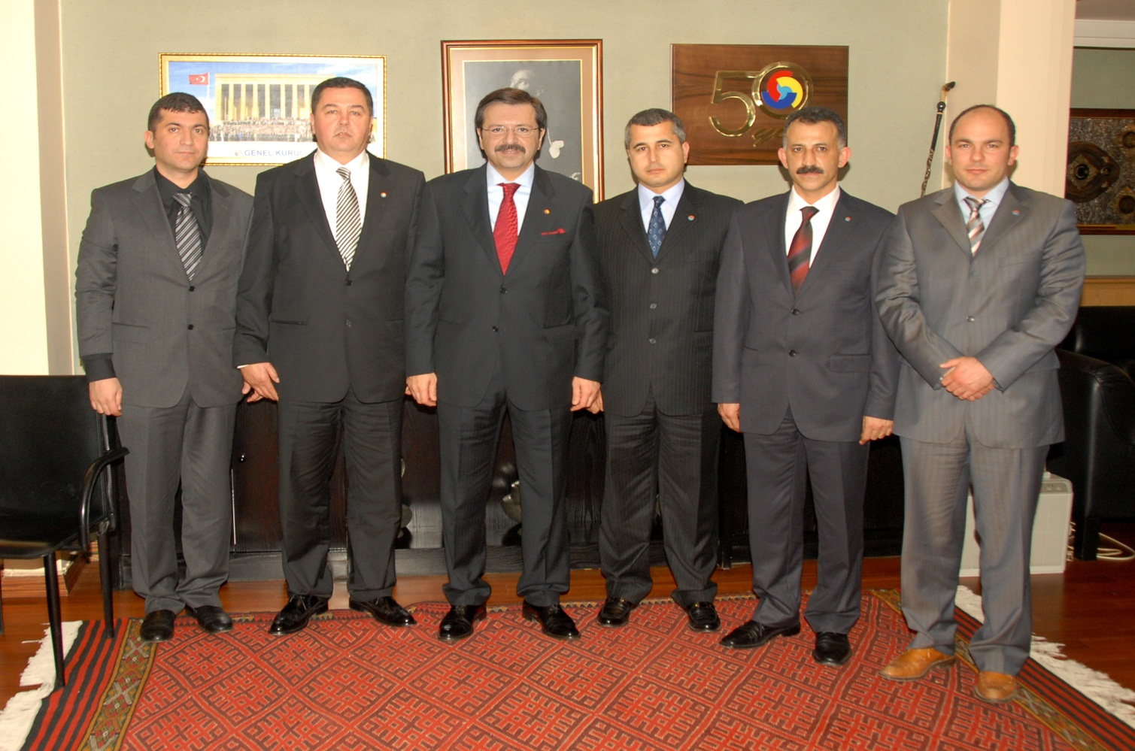
YENİ YÖNETİM, TOBB BAŞKANI RİFAT HİSARCIKLIOĞLU’NU MAKAMINDA ZİYARET ETTİ…

Slide 4
TEK ÇATI ALTINDA TURİZM KONSEYİ OLUŞTURMAK;
Marmaris Ticaret Odası yeni yönetiminin ilk toplantısının gündem maddesi; “Turizm sektöründe tek çatı altında birleşen bir Marmaris Turizm Konseyi oluşturmak oldu. Bu adımdan yola çıkarak MARTAB bünyesinde kurulan Turizm Konseyi içerisinde MTO’da yer aldı. Böylece birlik ve beraberlik içerisinde başlayacak çalışmaların temeli atıldı.

Slide 5
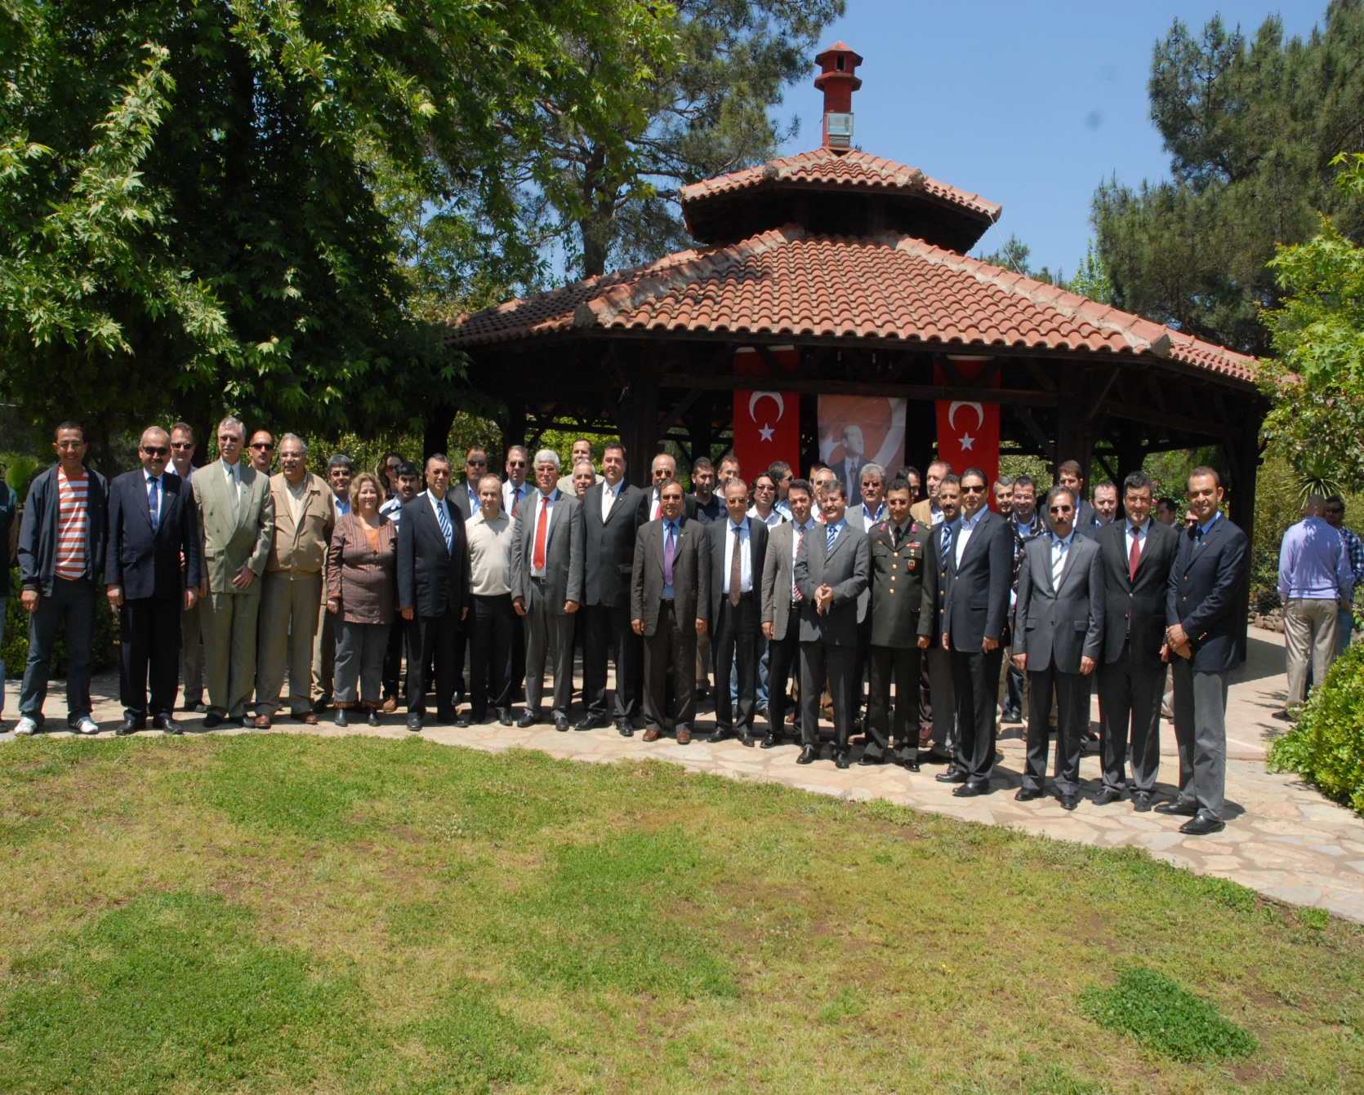
HIDIRELLEZ YEMEĞİNDE BULUŞTULAR…

Slide 6
HIDIRELLEZ YEMEĞİNDE BULUŞTULAR…
Marmaris Ticaret Odası (MTO) ve Güney Ege Turistik Otelciler ve İşletmeciler Birliği (GETOB), 6 Mayıs Hıdırellez yemeği düzenlediler. Baharın karşılandığı günde yapılan yemekte katılımcılar, sezon öncesi kaynaşma sağlayarak, birlik beraberlik mesajı verdiler. Yemekte konuşma yapan Marmaris Ticaret Odası Başkanı Mehmet Baysal, ” Hıdrellez baharın başlangıcı bereket ve bolluğa adım atış günüdür. Dünyada ekonomik daralma ile yaşanan sıkıntılar inşallah bahar bolluğu gibi berekete dönüşür. Bizlerde hıdrellez gününün anlamı gibi birlik olup sezon öncesi insanlarımıza heyecanlarını geri verelim. Ayrılıktan azap, birlikten bereket gelir” dedi.

Slide 7
ODAMIZDAN DENİZCİLİK VE BAHAR FESTİVALİNE DESTEK
MTO tarafından 16 - 19 Mayıs 2009 tarihinde Denizcilik ve Bahar Festivali kapsamında “Osmanlı- Türk Süsleme Sanatları” sergisi açıldı ve sergi boyunca canlı Türk müziği Marmarislilerden büyük ilgi gördü.

Slide 8
YENİ YÖNETİM KURULUMUZ;KURUMSALLAŞMA SÜREÇLERİ TAKİP EDİLEREK GERÇEKLEŞTİRDİKLERİ;
1.Ticaret Odamızın var olan fiziki ve yapısal yetersizliklerini gidermeye çalıştık.
A-Odamızın teknik alt yapısını yeniledik.
B-Web sayfamız güncellendi yeni tasarımıyla üyelerimizin odamıza daha kolay ulaşmasını sağladık.
C-Odamız bünyesinde çeşitli komisyonlar oluşturduk.
İlçe belediyeler uygulama izleme komisyonları
Tarihi ören yerleri inceleme ve çalışma komisyonu
Fuarlar komisyonu
Satın alma komisyonu
Tanıtım ve ağırlama komisyonu
Personel istihdam komisyonu
D-Avrupa birliği, projeler, eğitim değerlendirme komisyon
Elektronik tescil ve elektronik imza alt yapısının güçlendirilmesi sağlandı.

Slide 9
ÇALIŞANLARIMIZIN İŞ PERFORMANSLARINI YÜKSELTMEK ADINA GEREKLİ DÜZELTMELER VE İYİLEŞTİRMELER YAPTIK.
Personel alımında komisyonumuz kişiye göre iş değil, işe göre personel istihdamını sağlamıştır. Bu da odamızın kaliteleşmesi yönünde büyük katkı sağladı.
Personelimize kurum için eğitimler verildi. Personelin motivasyonunu dinamik tutmak için çeşitli organizasyonlar düzenledik.

Slide 10
Marmaris Ticaret Odası kan bağışında bulundu.
MTO ve Kızılay ortak bir çalışma gerçekleştirdi.
Ramazan ve Kırtasiye yardımı
2009-2013 döneminde ramazan paketi (2.000 kişiye)
öğrencilere kırtasiye yardımları (3.200 kişiye )
odamız tarafından ihtiyaç sahiplerine ulaştırıldı

Slide 11
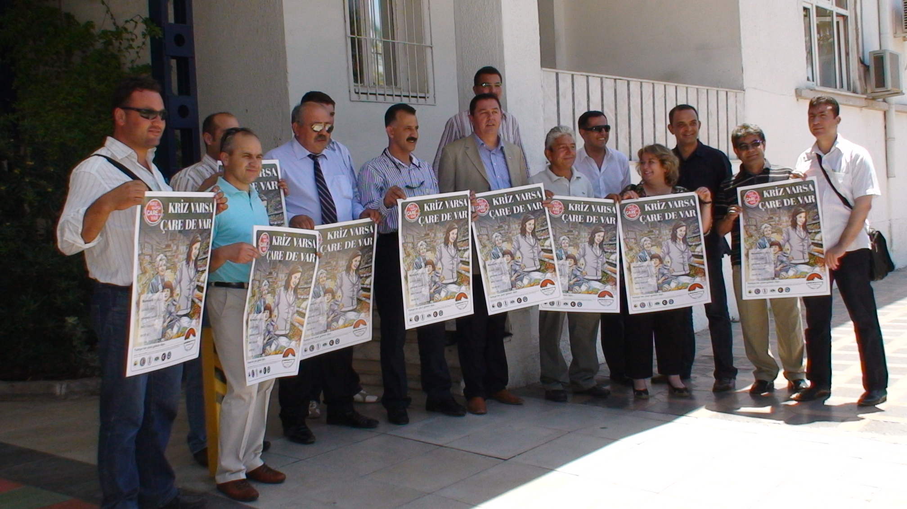
TOBB’UN BAŞLATTIĞI “KRİZ VARSA ÇARE DE VAR” KAMPANYASINA MTO DA KATILDI.

Slide 12
TOBB’UN BAŞLATTIĞI “KRİZ VARSA ÇARE DE VAR” KAMPANYASINA MTO DA KATILDI.
Kampanyayı değerlendiren Marmaris Ticaret Odası Başkanı Mehmet Baysal, “TOBB önderliğinde “Üreten Türkiye Platformu” HAK İŞ, TÜRK İŞ, TESK, TİSK, KAMU SEN, TÜSİAD, MÜSİAD, Sayın Başbakanımız, Sayın Ana Muhalefet Başkanımız, diğer partiler ve diğer kesimler bu oluşuma destek vermekte. Amacımız krizden çıkmak için alım gücü olanların alımlarını ertelememesi. Alımlarının ülkenin alın teriyle üretilen ürünlerini tercih etmelerini öneriyoruz. Türkiye Odalar ve Borsalar Birliği (TOBB), HAK İŞ, TÜRK İŞ, TESK, TİSK, KAMU SEN, TİM, TÜSİAD ve MÜSİAD'in katılımıyla, "Kriz varsa çare de var!" adlı bir entegre iletişim kampanyası başlatılmıştır. Verimli ve yapıcı bir birliktelik içindeki bu sivil platformda, çok değerli bir "amaç birliği" ve profesyonelce yaklaşım söz konusudur….

Slide 13
Temmuz ayında Kimsesizler ve Güçsüzlere Yardım Vakfı Marmaris Şubesi Başkanı Yasemin Tümer ve üyeleri, "Kriz varsa çare de var" kampanyası kapsamında esnaftan satın alınan giysileri bağışlayan Marmaris Ticaret Odası’na teşekkür ziyaretinde bulundu
01-05 Nisan 2009 MAREX Fuarında odamız da yer aldı.

Slide 14
ODAMIZDA HUKUK DANIŞMANLIK BİRİMİ AÇILMIŞTIR.
Odamızdaki en büyük eksikliklerden biri olan hukuki danışmanlık servisini hizmete sokulmuş ve Hukuk Danışmanı istihdam edilmiştir. Oda’yı ilgilendiren hususlarda araştırma yaparak hukuki görüş bildiren Danışmanımız, Odaya ait her türlü hukuk ceza, vergi davaları ile idari davaları ve icra takiplerini ait olduğu makam ve mercilerde ikame eder ve izler. Üyelerimize hukuki danışmanlık hizmeti veren birimimiz 885 üyeye danışmanlık yapmıştır.

Slide 15
MTO ALO 179 TURİZM HATTI’NA KATKIDA BULUNDU.
Muğla'da turizm sektörünün başarıya ulaşması ve bu başarının da Türkiye'nin beklentilerini karşılayabilmesi için, Marmaris Ticaret Odası’da Muğla valiliği ile işbirliği içinde çalışarak “Alo -179 Turizm Hattı’na katkıda bulundu.

Slide 16
GÜNLÜK – İMECE
MTO yayın organı “İMECE” iki ayda bir halkımızı bilgilendirmek amacıyla çıkartılmaya başlandı.
2009-2013 arası 17 sayı çıktı. GÜNLÜK dergisi ise yıllık odamızın hizmet ve faaliyetlerinin tanıtıldığı bültendir. 4 yıl içerisinde 4 sefer halkımıza dağıtılmıştır.

Slide 17
Odamızın da katkılarıyla 1 Temmuz Denizcilik ve Kabotaj Bayramının
83. yılı coşkuyla kutlandı…

Slide 18
“MARMARİS’İN ŞANLI TARİHİ” BROŞÜRÜ HAZIRLATILDI VE HALKIMIZA DAĞITILDI.“
1894 – 1974 YILLARI ARASINDA ÇEŞİTLİ SAVAŞLARDA HAYATLARINI KAYBEDEN MARMARİS’Lİ ŞEHİTLERİMİZİ BİR KERE DAHA ANDIK.

Slide 19
28-29 Ekim 2009 tarihinde Atatürk Meydanında ve 29 Ekim akşamı ise Martı Otel’de gerçekleştirilen Cumhuriyet Resepsiyonunda sergilenen MTO’nun Atatürk Fotoğrafları Arşivi, Marmaris halkını büyüledi.

Slide 20
Ağustos ayında, Marmaris Ticaret Odası tarafından düzenlenen "Marmaris Kalkınma Stratejisi ve Kullanıma Açık Fon Kaynakları" başlıklı toplantı Odamız Meclis Salonunda yapıldı.

Slide 21
DEİK- DIŞ TİCARET BİRİMİ AÇILDI
Marmaris ekonomisine, ticaretine katkı sağlamak amacıyla kurulan bir diğer birimimiz Dış Ticaret Birimidir. Marmaris Ticaret Odası bünyesine açılan Dış Ticaret Birimi, dış ticaret için kullanılan Dolaşım Belgelerini düzenleme yetkisiyle ithalat yapan firmalarımıza belge doldurulmasında, onaylanmasında ve yapması gereken diğer gümrük işlemleri konusunda hizmet vermektedir. Dış ticaret birimimiz Marmaris’te yat imalatı ve satışı konusunda faaliyet gösteren firmalarımız ağırlıklı olmak üzere yurt dışına satış yapan tüm firmalarımızın dolaşım belgelerini düzenleme ve onaylama yetkisine sahiptir. Aynı zamanda odamız tarafından alınan Dış Ekonomik İlişkiler Kurulu Marmaris Temsilciliği ile dış ticaret yapan veya yapmak isteyen Marmaris’te faaliyet gösteren her firmaya ithalat ve ihracat alanında danışmanlık hizmeti verilmektedir. DEİK Temsilciliği olarak Marmaris firmalarımızın taleplerini ortaya çıkartarak, Yunanistan adaları başta olmak üzere diğer ülkelerde bulunan firmalarla, Marmaris firmalarını eşleştirme çalışmalarımız devam etmektedir.

Slide 22
“ÇEVRE DÜZENİ PLANI TARTIŞILDI”
01. Ekim 2009 Perşembe günü MTO ev sahipliğinde, 07.09.2009 - 06.10.2009 tarihleri arasında askıya çıkan 1/100.000 ölçekli Aydın, Muğla, Denizli Planlama Bölgesi ve Çevre Düzeni planı ile ilgili ilçemizdeki; yerel yönetimler, odalar, sivil toplum kuruluşları, Muğla Baro temsilcileri, harita teknikerleri, şehir plancıları ve jeofizik mühendisleri bir araya geldi ve bu konuda görüş alış verişinde bulunuldu. Çevre düzeni planına itirazların görüşülmesi amacıyla teknik ve hukuki birimler plan üzerinde ortak bir çalışma yaptılar.

Slide 23
11 Kasım 2009 tarihinde MTO’nun ev sahipliğinde KOSGEB KREDİLERİ hakkında bilgilendirme toplantısı gerçekleştirildi
Marmaris Ticaret Odası olağan meclis toplantısına katılan Marmaris İlçe Vergi dairesi Başkanı Sayın Hacı Emin Akdemir “Varlık Barışı” hakkında bilgilendirme yaptı.
08 Aralık 2009 Salı günü Bursa Elektrik Dağıtım A.Ş. Genel Müdürü Fırat Alparslan “TASARRUFLU ELEKTRİK KULLANIMI” hakkında üyelerimize bilgi verdi.

Slide 24
MTO Turizm sektörü ara eleman eksikliğini görerek “EĞİTİM ŞART” sloganıyla bir dizi eğitim seminerine başladı. Sezon başına kadar 1000 kişiyi sertifikalı yaparak sektöre hizmet etmelerini sağlayacağının sözünü verdi.

Slide 25
SEKTÖRLERE YÖNELİK EĞİTİMLERE KAYITLAR TAŞTI
I. ve II. Havuz Bakım Eğitimi gerçekleştirildi. 130 kişi eğitimden sertifika alarak mezun oldu.
I. ve II. Çamaşırhane ve Kuru Temizleme Eğitimi düzenlendi. 90 kişi mezun oldu.
Kurum içi eğitim verildi.
Rönesans Değişim Bilimleri Enstitüsü tarafından Sn. Canip Altay Bey tarafından MTO Yönetim Kurulu Üyelerine ve personeline yönelik “Kişisel Yönetim Becerileri ve Yönetsel Trendler” kurum içi eğitimi verildi

Slide 26
01-05 Aralık 2009 tarihleri arasında MTO Genç Girişimciler Kurulu girişimiyle 5 gün süreyle Denizli ABİGEM (Avrupa Birliği İş Geliştirme Merkezi) tarafından “Girişimcilik ve Kendi İşini Kurma” eğitimi verildi.

Slide 27
MTO SEKTÖRLERE YÖNELİK;
MESLEK GRUPLARI’NIN İLK TOPLANTISI VE EĞİTİM SEMİNERİNİ GERÇEKLEŞTİRİLDİ.
Konu başlıkları:
“ MOTİVASYON VE VERİMLİLİK” “MAZERET YOK
“EKONOMİK KRİZLE MÜCADELE, MÜŞTERİ İLİŞKİLERİ, SATIŞ TEKNİKLERİ
“ HİZMET SEKTÖRÜNDE İLETİŞİMİN KALİTESİ VE YÖNETİMİ”
“PAZARLAMA – SATIŞ – MÜŞTERİ – SADAKAT”
MTO yapılan seminerlerde Marmaris’in sektöründe ilk temsilcilerini de unutmadı, Marmaris’e vermiş oldukları emeklerden dolayı kendileri onurlandı ve plaket verildi.

Slide 28
MTO YENİ KADIN VE GENÇ GİRİŞİMCİLER KURULU KURULDU VE GÖREVE BAŞLADI.
MTO bünyesinde yeni Kadın Girişimciler Kurulu ve Genç Girişimciler Kurulu kuruldu ve göreve başladı. “MTO KADINLARIMIZ VE GENÇLERİMİZ İÇİN DAHA İYİ BİR GELECEK İÇİN ÇALIŞACAĞIZ.”

Slide 29
MARMARİS VİZYONU
MTO’nun ev sahipliğinde, MTO Kadın Girişimciler Kurulu, MTO Genç Girişimciler Kurulu, MAGİAD, ROTARACT, Marmaris Lions Kulübü ve Marmaris Dayanışma Derneği’nin katıldığı Marmaris’in vizyonu gündemli 4 toplantı gerçekleştirildi.

Slide 30
I. TOBB GENÇ GİRİŞİMCİLER KURULU KONGRESİ YAPILDI.
MTO Genç Girişimciler Kurulu toplantıya Marmaris’i temsilen katıldı.
TOBB 64. GENEL KURUL YAPILDI.
Marmaris Ticaret Odası Yönetim Kurulu Başkanı Sn. M.Baysal odamızı temsilen katıldı.

Slide 31
AB VE DIŞ İLİŞKİLER MASASI
28 Temmuz 2009 tarihinde Marmaris Ticaret Odası’nın katkılarıyla AB hibe programları hakkında resmi kurumlar, dernekler ve ticari işletmeleri bilgilendirmek amacıyla Avrupa Birliği Bilgilendirme Toplantısı düzenlendi. Muğla Valiliği AB Dış İlişkiler Proje Koordinatörü Veli Çelik firmaların açılan fonlardan nasıl yararlanabileceklerini ve nasıl projeler yapılabileceğini anlattı.

Slide 32
MTO 20 Kasım 2009 tarihinde Armutalan Evren Paşa İlköğretim Okulu ile AB’nin fon sağladığı okul öncesi eğitim projesine ortak olundu. Böylece ortak projede ilk imza atıldı.

Slide 33
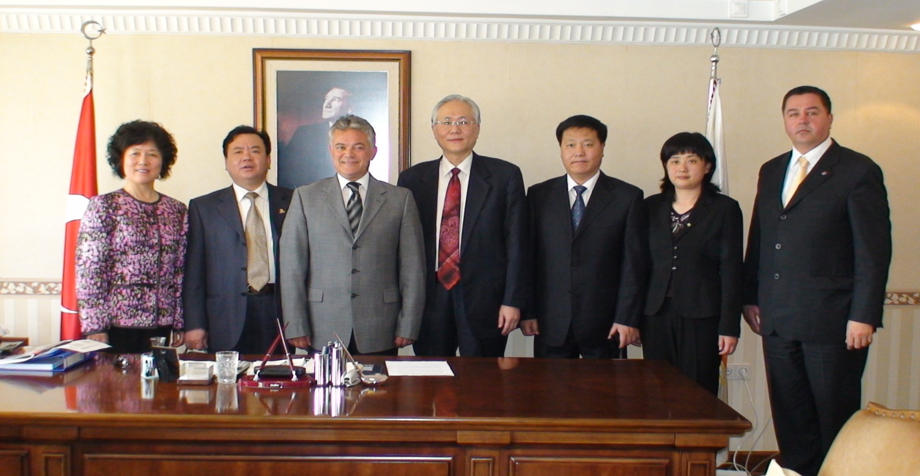
ÇİNDEN KARDEŞ ŞEHİR
Çin Jinan Kenti kardeş şehir olarak seçildi ve ortak çalışmalar yapılmak üzere harekete geçildi. Bu çaba doğrultusun da MTO ve Marmaris Belediyesi işbirliği ile Çin’de dünyanın en büyük botanik bahçesi festivalinde Marmaris’i tanıtmak amacıyla yer aldı.

Slide 34
30 EKİM - 2 KASIM 2009 TARİHLERİ ARASINDA
2. RODOS FUARI YAPILDI.
30 Ekim- 02 Kasım 2009 tarihinde Rodos’ta düzenlenen Uluslararası İhraç Ürünleri Fuarına katılan MTO, Marmaris tanıtımı için ön plana çıkardığı öğelerle tasarladığı standı ve tanıtım filmi ile büyük ilgi gördü.

Slide 35
UNUTMAYALIM Kİ!
MARMARİS BİZE YİYİP BİTİRELİM DİYE ATALARIMIZDAN MİRAS DEĞİL,
MARMARİS, GEZİP GÖRELİM VE YAŞAYALIM DİYE, TÜM DÜNYA İNSANLARININ TORUNLARININ MİRASIDIR.
SORUN KENDİNİZE;
ONLAR İÇİN NE YAPACAKSINIZ?

Slide 37
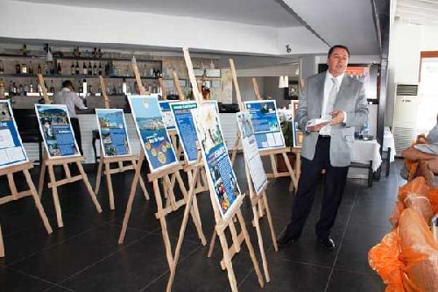
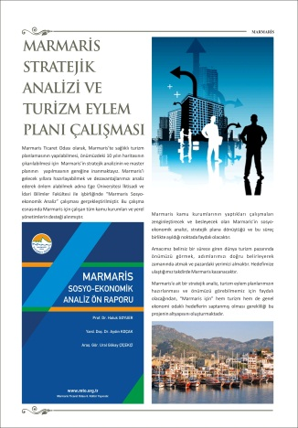
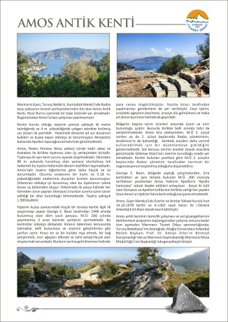
TURİZMDE ÇEŞİTLİLİK ve SÜRDÜRÜLEBİLİRLİK ADINA

Slide 38
2010
BEŞİ BİR YERDE
Marmaris Ticaret Odası Şubat 2009 tarihinde göreve geldiğinden beri Marmaris’in son yıllarda sıkıntısını çektiği turizmde daralma sorununu çözebilmek amacıyla ilçedeki tüm atanmış ve seçilmiş yöneticiler, meslek odaları ve sivil toplum kuruluşları ile birlikte hareket etmeye özen göstererek çözümler üretmeye çalıştı ve çözümlere yönelik yol haritaları tasarladı. Bu bağlamda“BEŞİ BİR YERDE” projeler öngörülmüştür.

Slide 39
Kültür Turizmi için AMOS antik kentini turizme kazandırmak;
İnanç turizmi için; Selimiye köyü açığındaki Kameriye adası üzerindeki bozuk Ortodoks kilisesi restorasyonu
Farklılaşma ve Markalaşma adına Marmaris Bal Evi - Osmaniye Köyü
Sağlık turizmi için İçmeler – Ilıca
Marmaris Yarımadası Stratejik Planının hazırlanması

Slide 40
MUĞLA ODALARI BİR ARADA;
Odamız ev sahipliğinde 14. Muğla Ticaret Odaları, Ticaret ve Sanayi odaları, Ticaret Borsası ve Deniz Ticaret odaları toplantısı 16 Ocak 2010 Cumartesi günü Marmaris Grand İdeal Otel’de büyük bir katılımla gerçekleştirildi.
ORTAK AMAÇ, ORTAK AKIL PEŞİNDE KOŞMAK BİZLERİ
BİRBİRİMİZE KENETLER VE GÜÇLENDİRİR.

Slide 41
EMİTT 2010 İSTANBUL FUARINA KATILDIK
Marmaris Altyapı Birliği’nin (MARTAB), EMİTT Fuarı’ndaki 108 metrekarelik alanında Marmaris tanıtımı için Marmaris Ticaret Odası da yer aldı.

Slide 42
Marmaris için… Marmaris’in Dünü, Bugünü ve Geleceği toplantısı öncesi gerçekleşen ziyaretler
“Marmaris’in Dünü, Bugünü ve Geleceği için yapılacak toplantı öncesi Şubat öncesi gerçekleştirdiğimiz bu toplantı için, Turizm Bakanımız Ertuğrul Günay’ı, Muğla ili 6 Milletvekillerimizi Ankara’da Makamlarında ziyaret ettik. Ayrıca valimizin, kaymakamımızın, belediye başkanlarımızın, Emniyet müdürümüzün, Jandarma komutanımızın, ilçe turizm müdürümüzün, liman başkanlığımızın ve siyasi parti başkanlarımızın, gündem maddelerine katkıda bulunmaları için görüşlerini aldık. Turizm Bakanı Ertuğrul Günay Marmaris’de böyle ve bir toplantının gerçekleşmesi ve ev sahipliği yapmamızdan dolayı duyduğu memnuniyetini dile getirdi. Turizm bakanlığı olarak Marmaris için, Turizm adına yapılacak her projede yanımızda olduğunu belirtti.
Alınan görüşler neticesinde Baysal “ Eğer bu toplantıdan başarıya ulaşacağından emin değil iseniz yola hiç çıkmayalım” dedi.

Slide 43
MARMARİS İÇİN
“MARMARİS’İN DÜNÜ, BUGÜNÜ VE GELECEĞİ”
27 Şubat 2010 Cumartesi günü Marmaris Ticaret Odası ev sahipliğinde gerçekleştirilen “Marmaris’in Dünü, Bugünü ve Geleceği” konu başlıklı toplantısında ilçemizin en önemli sorunları olan çarpık yapılaşma, imar problemleri, turist sayısı artarken turizm gelirlerinde yaşanan düşüş, hanutçuluk, güvenlik, doğanın dengesini bozabilecek yatırımlar, eğitimli ara eleman sıkıntısı gibi daha birçok konu üzerinde duruldu. Çözümün birliktelikte hareket etmekten geçtiği mesajları verildi.

Slide 44
Kültür ve Turizm Bakanlığı temsilcisi Ali Ağbal, Muğla Milletvekilleri (CHP Milletvekili Ali Arslan, MHP Milletvekili Metin Ergün, AKP Milletvekili Yüksel Özden, AKP Milletvekili Mehmet Nil Hıdır) Muğla Vali Yardımcısı Ahmet Ali Barış, Marmaris Kaymakamı Serdar Polat, Marmaris Belediye Başkanı Ali Acar ve Belde Başkanları, Meslek Odaları, sivil toplum örgütleri, diğer kurum ve kuruluşların başkanları, ulusal ve yerel basın mensuplarının katıldığı toplantıyı, 54. Dönem Turizm Bakanı Bahattin Yücel yönetti
“MTO başkanı Mehmet Baysal'ın sevginin tüm sorunları çözebileceğine inandığını belirttiği konuşmasında: “Marmaris i çok seviyorum ama karşıdan izlerken üzülüyorum. Bu kadar basit sorunları çözemememiz bizim ayıbımız. Gelin birlik olalım Marmaris yaşayanlarına heyecanlarını geri verelim '' diyerek konuşmasını tamamladı.”

Slide 45
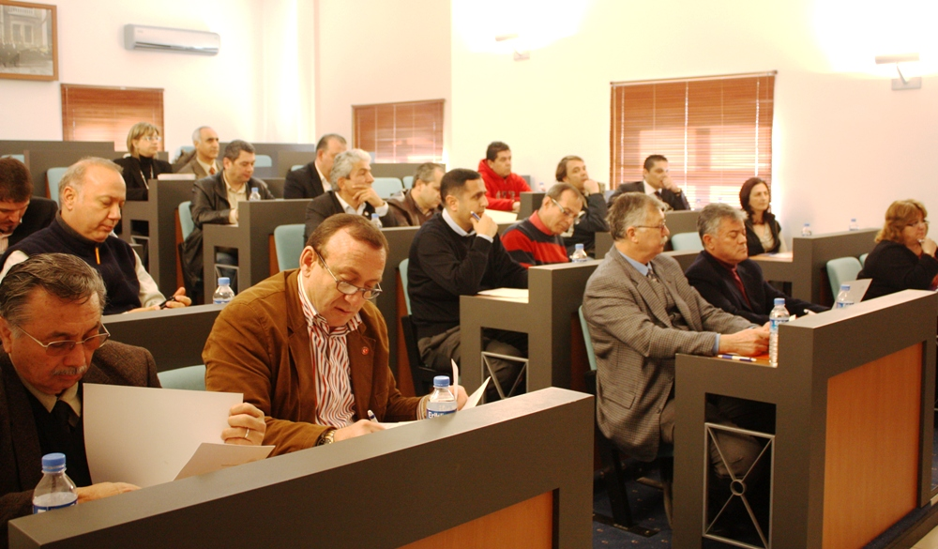
“MARMARİS’İN DÜNÜ, BUGÜNÜ VE GELECEĞİ”
ÇALIŞTAY

Slide 46
ODAMIZ’DAN ÇOCUKLARA ÖZEL TİYATRO
Eskişehir Büyük Şehir Belediye Tiyatrosu odamız ev sahipliğinde Ulusal Egemenlik Haftası kapsamında Marmaris’e gelerek Marmaris ve civar köy okullarından gelen yaklaşık 1000 öğrenciye 3 gün boyunca tiyatro keyfini yaşattı

Slide 47
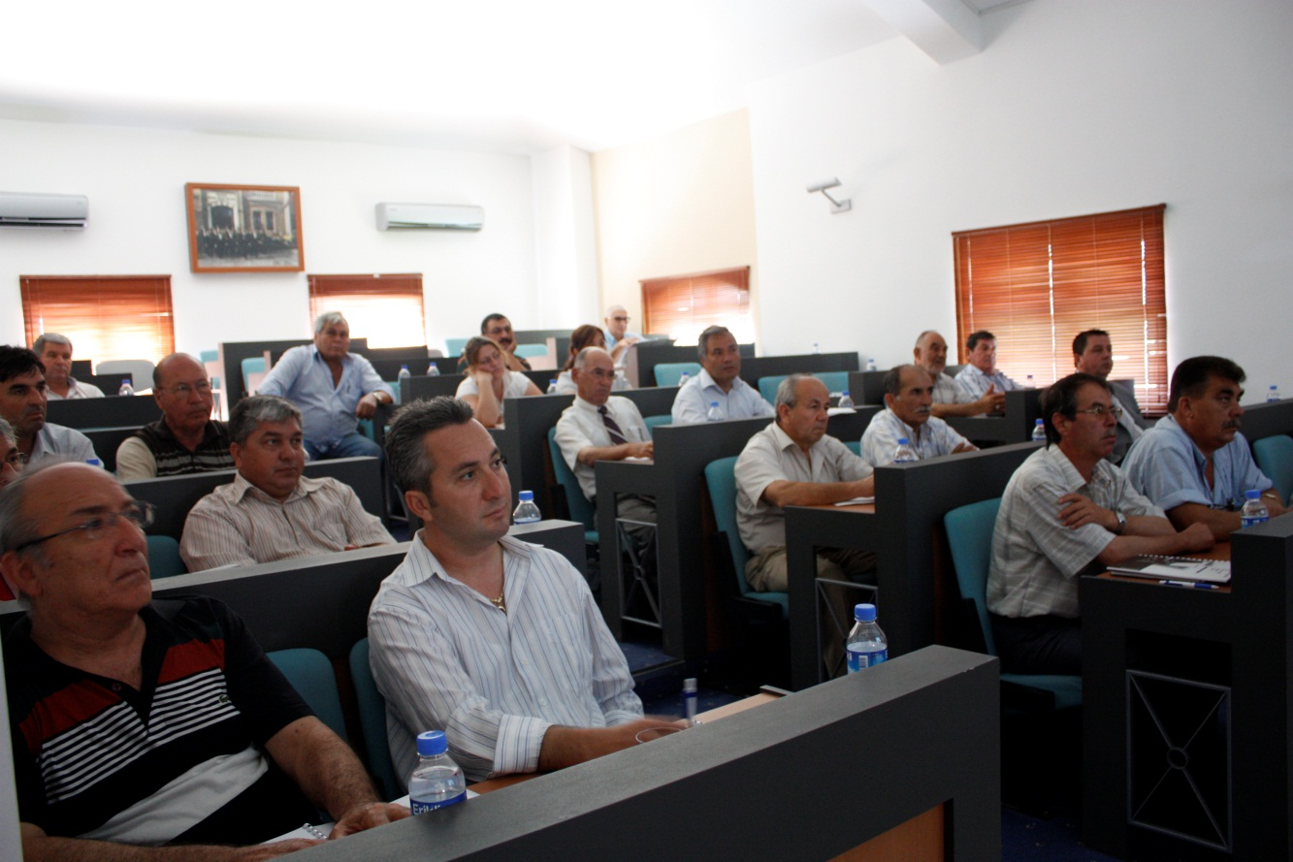
MUHTARLARA “HİZMETTE KALİTE” SEMİNERİ
Marmaris Ticaret Odası ilçeye bağlı mahalle ve köy muhtarlarına yönelik “Hizmette Kalite” (Onlar Misafir Bizler Ev sahibi) konu başlıklı seminer düzenledi.

Slide 48
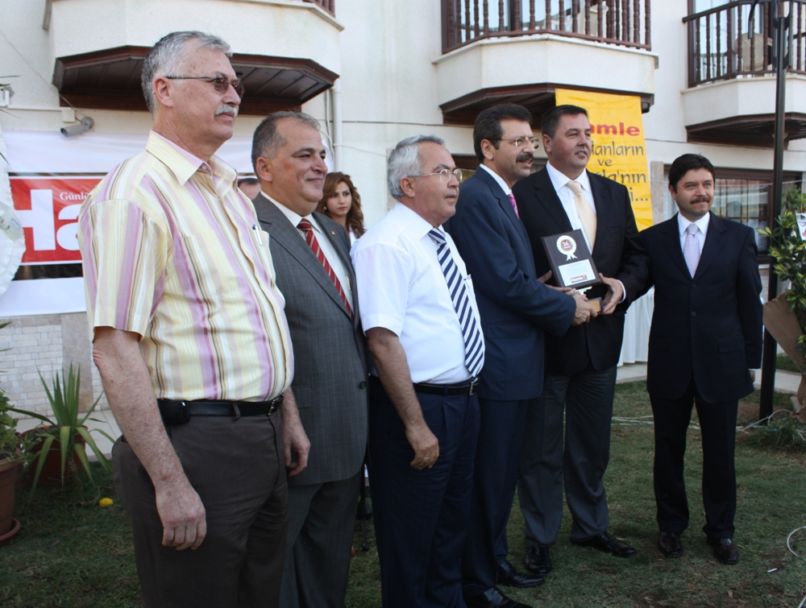
YILIN EN’LERİ
Hamle Gazetesinin düzenlediği Yılın En’leri ödül töreninde Marmaris Ticaret Odası “Yılın Meslek Örgütü” Birincilik ödülünü Muğla Valisi Fatih Şahin, TOBB Başkanı Rifat Hisarcıklıoğlu ve Hamle Gazetesi Yönetim Kurulu Başkanı Hayati Nizamoğlu tarafından verildi.”
Marmaris Ticaret Odası yeni yönetimi, göreve geldiği günden itibaren en çok mesleki eğitim düzenleyen meslek örgütü olması ve sorunlar karşısında ortaya koyduğu akılcı çözümler nedeniyle Hamle Gazetesi okuyucuları tarafından ödüle layık görülmüştür
“Yılın Meslek Örgütü”

Slide 49
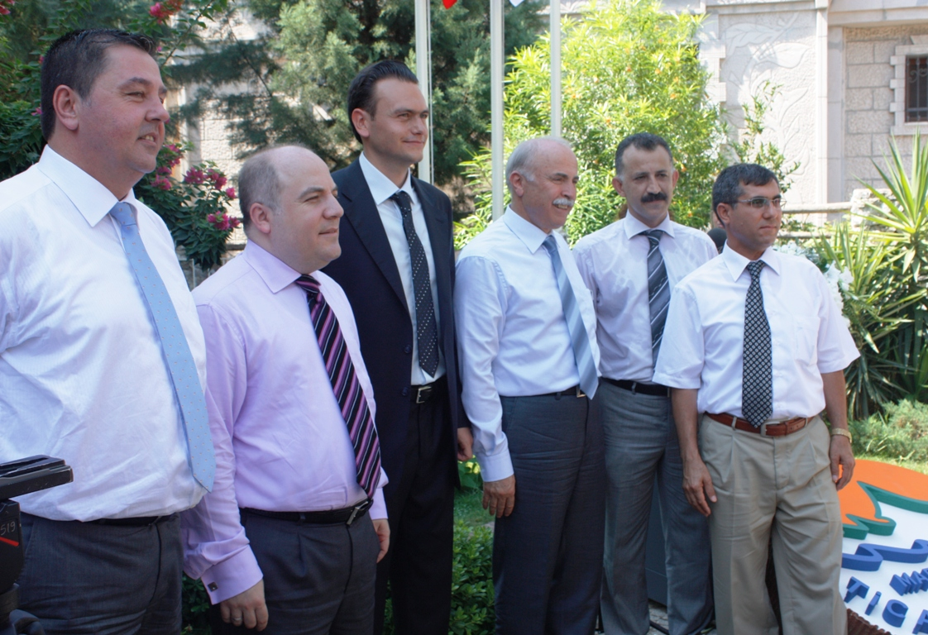
ODAMIZ KOSGEB SİNERJİ ODAĞI

Slide 50
ODAMIZ KOSGEB SİNERJİ ODAĞI
Marmaris Ticaret Odası ile KOSGEB işbirliği kapsamında kurulan Sinerji Odağı’nın açılışı MTO Hizmet Binası’nda gerçekleştirildi. Açılış törenine Sanayi ve Ticaret Bakanlığı Müsteşarı Sayın Ali Boğa, Muğla Vali yardımcısı Mesam Yayman, KOSGEB İdaresi Başkanı Mustafa Kaplan ve Başkan Yardımcısı Hüseyin Tüysüz, Aydın KOSGEB Müdürü Turgut Özen, Kurum ve kuruluşların yetkilileri, bazı siyasi partilerin, sivil toplum örgütlerinin temsilcileri, Muğla ili oda başkanları ve MTO Meslek Komitesi ve Meclis Üyeleri MTO Kadın ve Genç Girişimciler katıldı.
Yapılan çalışmalarımızın ve taleplerimizin sonucunda İlgili bakanlıklarla imzalanan protokolle Marmaris’e yeni bir hizmet noktası kazandırılmıştır. Odamız bünyesinde açılan Marmaris KOSGEB Temsilciliği üyelerimize, aynı zamanda Marmaris’te bulunan tüm işletmelere başvurularda bulunmaları, belgeleri hazırlamaları ve projeler konusunda hizmet vermektedir. KOSGEB temsilciliğimiz tarafından bütün destek ve hizmetlerin işletmelere duyurulması, tanıtılması ve firmaların başvurabilmeleri için danışmanlık hizmetini yapmaktadır.

Slide 51
ODAMIZ KOSGEB SİNERJİ ODAĞI
Marmaris KOSGEB Temsilciliği olarak Marmaris firmalarına dolayısıyla Marmaris’e …
Geri ödemesiz 1.350.000TL Hibe desteği,
Geri ödemeli 2.000.000Tl Kredi desteği,
Toplamda 3.350.000TL. kaynak kazandırılmıştır.

Slide 52
TS EN ISO 9001 KALİTE YÖNETİM SİSTEMİ DOKÜMANTASYON EĞİTİMİ VERİLDİ…
Odamız personelinin TS EN ISO 9001Kalite yönetim sistemi temel eğitimleri TSE kurumu yetkililerince sağlanarak hizmet kalitesinin belgelenmesi çalışmaları odamızca başlatılmış olup; hizmet kalitemizi daha ileriye götürmeyi kendimize şiar edinmiştir.

Slide 53
BOZBURUN KÜMELENME ÇALIŞMALARI
Bozburun geçmişi eskiye dayanan yat ve tekne imalatı dünyaca bilinmektedir. Bu bölgede Yat ve Tekne İmalatı yanında buna bağlı bir sürüde alt sektör yine burada imkânları dâhilinde hizmet vermeye çalışmaktadırlar. Ancak bölgede organize olamamış bu işletmeler her geçen sene yavaş yavaş bitme noktasına gelmiştir. Bu işletmelerin organize olmaları için Bozburun da bulunan mevcut Kooperatif yetkilileri ve Belediye Başkanımız ile yaptığımız görüşmeler neticesinde Tavşanlı Bük Mevkii olarak bilinen yer tespiti yapılmıştır. Sanayi ve Ticaret Bakanlığı Müsteşarımız Ali Boğa tarafından görevlendirilen Küçük Sanatlar ve Sanayi Bölgeleri ve Siteleri Genel Müdürlüğünden gelen yetkili kişiler bu bölgeyi gidip incelemişler ve olumlu görüşlerini bize bildirmişlerdir. Şu anda bölgenin mevcut tapu durumu netlik kazanmamıştır. Bakanlıkça bu tip yatırımlarda kullanılana bilecek çok elverişli krediler bulunmaktadır. Bu krediden mevcut kooperatif ve Belediye Başkanımızı da bilgilendirdik. Bu kredinin ilk iki yılı ödemesiz yıllık %3 faizli olup geri ödemesi 13 yıldır. Burada atılması gereken ilk adım Küçük Sanayi Sitesi Yapı Kooperatifi adı altında Kooperatifin kurulması gerekmektedir. Ayrıca Bunun yanında kooperatifin kredilendirebilmesi için Tavşanlı Bük Mevkii yerinin tapu sorunun muhakkak çözülmesi gerekmektedir. Buradaki Mevcut kooperatif “Küçük Sanayi Sitelerinin Kredilendirilmesine ilişkin yönetmelik” hükümleri gereği olarak bakanlığa başvurarak gerekli çalışmalar başlatılacaktır. Burada her kurum ve kuruluş yapabileceği her katkıyı sağlamalıdır. Bozburun markası yaşatılmalıdır.

Slide 54
MTO, Marmaris Belediyesi ile işbirliği ve dayanışma içinde, kardeş şehir Fürth ile karşılıklı kültür evi kurma çalışmaları için görüşmeler yapmıştır.
Fürth şehrinde ve Marmaris’te kurulacak bir kültür evi ile turizmi 12 ay canlı tutmak amaçlanmaktadır.

Slide 55
Marmaris Çam Balı
Marmaris Çam Balını markalaştırmak adına gerekli araştırmalar ve çalışmalar başlatılmıştır. Amacımız; Marmaris’e has bir ürün ve marka olabilecek çam balının en çok üretildiği köy olan Osmaniye’de bir ‘Arıcılık ve Balcılık’ müzesi kurmak ve satış standlarıyla, eğitim atölyeleriyle, kafeleriyle bir merkez oluşturmaktı

Slide 56
AMOS ANTİK KENTİNİN
ÇEVRE DÜZENLEMESİ VE TEMİZLİK ÇALIŞMASI;
MTO, yeni yönetiminin göreve geldiği günden beri gündemine aldığı MTO Marmaris 2010’un Neresinde konulu çalışmaları sonucunda Amos Antik Kenti’nin çevre düzenlemesi ve temizliğinin yapılması amacıyla Marmaris Kaymakamlığı Müze Müdürlüğü, Turunç Belediyesi, MARTAB ve Muğla Üniversitesi Arkeoloji Bölümü ile ortak bir çalışma için ilk adımı atmıştır. 2009 Şubat ayından beri yürütülen çalışmalar Ocak 2010’da ilk meyvesini vermiş ve 06.01.2010 tarihinde Antik Amos Kenti’nde ortakların ve basın mensuplarının katılımıyla etüd çalışması gerçekleştirilmiştir. Ardından Amos Antik Kentinin temizlik çalışması ve yol güzergâhlarının belirlenmesi çalışması başlamış ve yine aynı yıl içersinde bitirilmiştir.

Slide 57
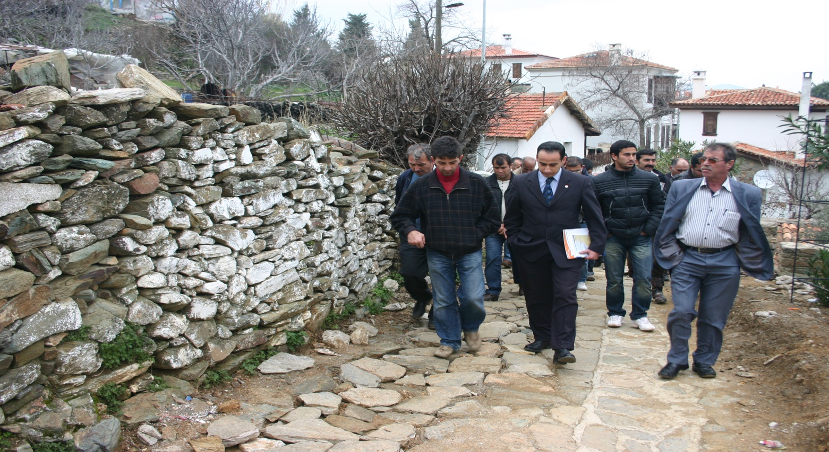
2011
“MARKALAŞMADA FARKINDALIK GEZİSİ ŞİRİNCE”
13 Ocak 2011 Perşembe günü Marmaris Ticaret Odasının organizasyonu ile Osmaniye Muhtarı ve Osmaniye’nin arıcılıkla uğraşan köylülerine “Markalaşmada Farkındalık” başlığını örneklendirmek adına Şirince köyüne bir gezi düzenlendi.

Slide 58
İÇMELER ILICA TURİZMİ
ÇALIŞMALARI BİLİMSEL DÜZEYDE DEVAM ETTİ.
Marmaris Ticaret Odası daha emin adımlarla hizmet etme anlayışıyla çalışmalarına bilimsellik katabilmek için üniversiteler ile birlikte hareket etmektedir.

Slide 59
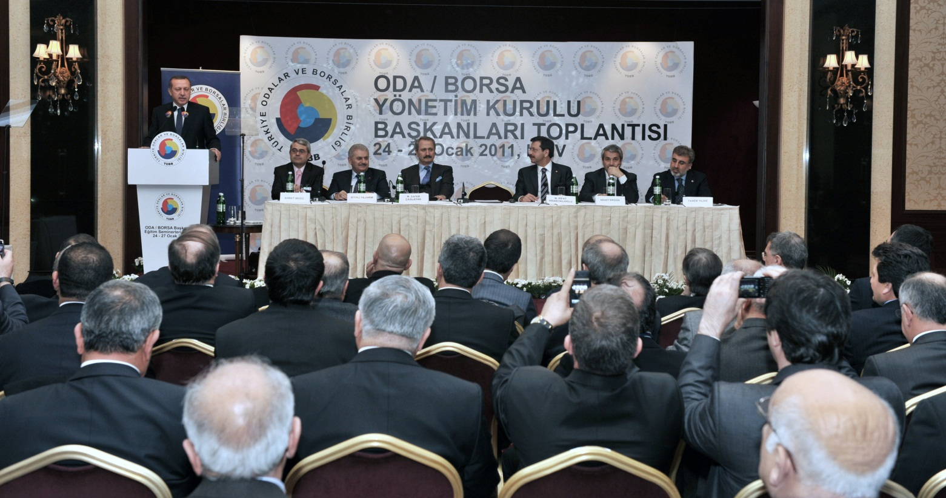
ODA VE BORSA BAŞKANLARI UKRAYNA’DA BULUŞTU
TOBB Başkanı M. Rifat Hisarcıklıoğlu ile 360 oda ve borsa başkanının katılımıyla Ukrayna'nın başkenti Kiev'de Intercontinental Oteli'nde toplantı düzenledi. Toplantıya Marmaris Ticaret Odasını temsilen Yönetim Kurulu Başkanımız Mehmet Baysal katıldı.

Slide 60
SİMİ BELEDİYE BAŞKANI VE HEYETİNİN ODAMIZA ZİYARETİ
Muğla İl Genel Meclisi davetlisi olarak ilçemize gelen Simi Belediye Başkanı Eleuterios Papakoloddoukas ve beraberindeki heyet Odamızı ziyaret etti. Bu ziyarette Papakoloddoukas ilişkileri geliştirmek için vize sorununu kolaylaştırılmasının gerekliliği üzerinde durdu.

Slide 61
UMEM
Uzmanlaşmış Meslek Edindirme Merkezleri
(BECERİ'10) Projesi
24 Ocak 2011 Pazartesi günü; İşsizlere iş kazandırma ve beceri edindirmeye yönelik olarak, Çalışma ve Sosyal Güvenlik Bakanlığı, Milli Eğitim Bakanlığı, TOBB, TOBB-Ekonomi ve Teknoloji Üniversitesi arasında imzalanan protokol ile Beceri’10 UMEM (Uzmanlaşmış Meslek Edindirme Merkezileri) adlı projenin Oda üyelerimize ve Marmaris’e tanıtılması amacıyla Marmaris Ticaret Odası, Jale Bayındır Toplantı Salonunda bilgilendirme toplantısı yapıldı.

Slide 63
Marmaris Ticaret Odası ile VakıfBank reel sektöre destek için güçlerini birleştirdi. İmzalanan protokol kapsamında, Marmaris Ticaret Odası üyesi firmalara düşük faiz ve uygun ödeme koşullarıyla kredi seçenekleri sunuluyor.

Slide 64
AKUT (ARAMA KURTARMA DERNEĞİ) MARMARİS EKİBİNE ODAMIZDAN DESTEK
Marmaris Ticaret Odası sosyal sorumluluk bilinciyle sürdürdüğü destek çalışmalarına devam ediyor. MTO Arama Kurtarma Derneği (AKUT) tarafından Marmaris’te kurulan AKUT ekibine “Su altı ekimi için malzeme” alımında destekçi oldu.
AKUT kurucu üyesi ve başkanı Ali Nasuh MAHRUKİ, Marmaris Ticaret Odası Başkanımız Mehmet Baysal ve Yönetim Kurulu üyelerini makamlarında ziyaret ederek destekleri için teşekkür etti

Slide 65
MTO’dan Gölenye Şifalı Su projesini hayata geçirmek için ilk adım;
Akademisyenler bölgede!
Yeniden gündeme gelen Marmaris Ticaret Odası'nın beşibiryerde projelerinin içinde yer alan İçmeler Gölenye şifalı su projesinin hayata geçirilmesi için gerekli fizibilite çalışmalarına başlandı. Bu amaçla İstanbul’dan Marmaris’e gelen İstanbul Üniversitesi jeoloji ve jeofizik bölümünün 8 öğretim görevlisinden oluşan akademik ve teknik bir heyet İçmeler’de yaşayan jeoloji yüksek mühendisi Hakan Beyaz'la birlikte bölgede çeşitli incelemeler yaparak yer röntgenini çektiler.

Slide 66
MESLEK KOMİTE BAŞKANLARI İLE TOPLANTI YAPILDI.
Marmaris Ticaret Odası Meclis Başkanı Hüseyin Süer ve Yönetim Kurulu Başkanı Mehmet Baysal Başkanlığında Meslek Komitesi Başkanları ile odamızda toplantı yapıldı.

Slide 67
BAL EVİ MECLİS ÜYELERİ TARAFINDAN KABUL EDİLDİ
02 Mart 2011 Çarşamba günü odamızda gerçekleşen olağanüstü Meclis Toplantısı sonucu Marmaris Bal Evi projesinin gerçekleştirilmesine Marmaris Ticaret Odası Meclis Üyeleri tarafından karar verilmiştir.

Slide 68
Marmaris Ticaret Odası Kadın Girişimciler Kurulu 8 Mart Dünya Kadınlar Günü Sebebi ile Marmarisli Kadın Girişimcileri Ödüllendirdi.2009-2013 dönemi içerisinde 24 kişiye verildi.

Slide 69
MTO BEŞİ BİR YERDE PROJELERİNDEN MARMARİS BAL EVİ-OSMANİYE PROJESİ HAYATA GEÇİYOR
Marmaris İçin…“ Farkındalık ve Markalaşma Adına
Marmaris Ticaret Odası Meclis Üyeleri tarafından 02 Mart 2011 günü Marmaris Bal Evi projesine oybirliğiyle karar verilmiş ve 24 Mart 2011 Perşembe günü saat 12:00 de Marmaris Ticaret Odası Toplantı salonunda Marmaris Kaymakamı Serdar Polat, MTO Yönetim Kur. Başkanı Mehmet Baysal ve Osmaniye Muhtarı Hüseyin Aydın tarafından Marmaris Bal Evi – Osmaniye projesi hayata geçirilmek üzere imzalanmıştır.

Slide 70
Marmaris Projeleri için Kültür ve Turizm Bakanlığı Devrede
4 Mart 2011 tarihinde Kültür ve Turizm Bakanlığı tarafından görevlendirilen İzmir Rölöve ve Anıtlar Müdürlüğü’nden iki uzman Marmaris Ticaret Odası Projelerini yerinde incelemiştir.

Slide 71
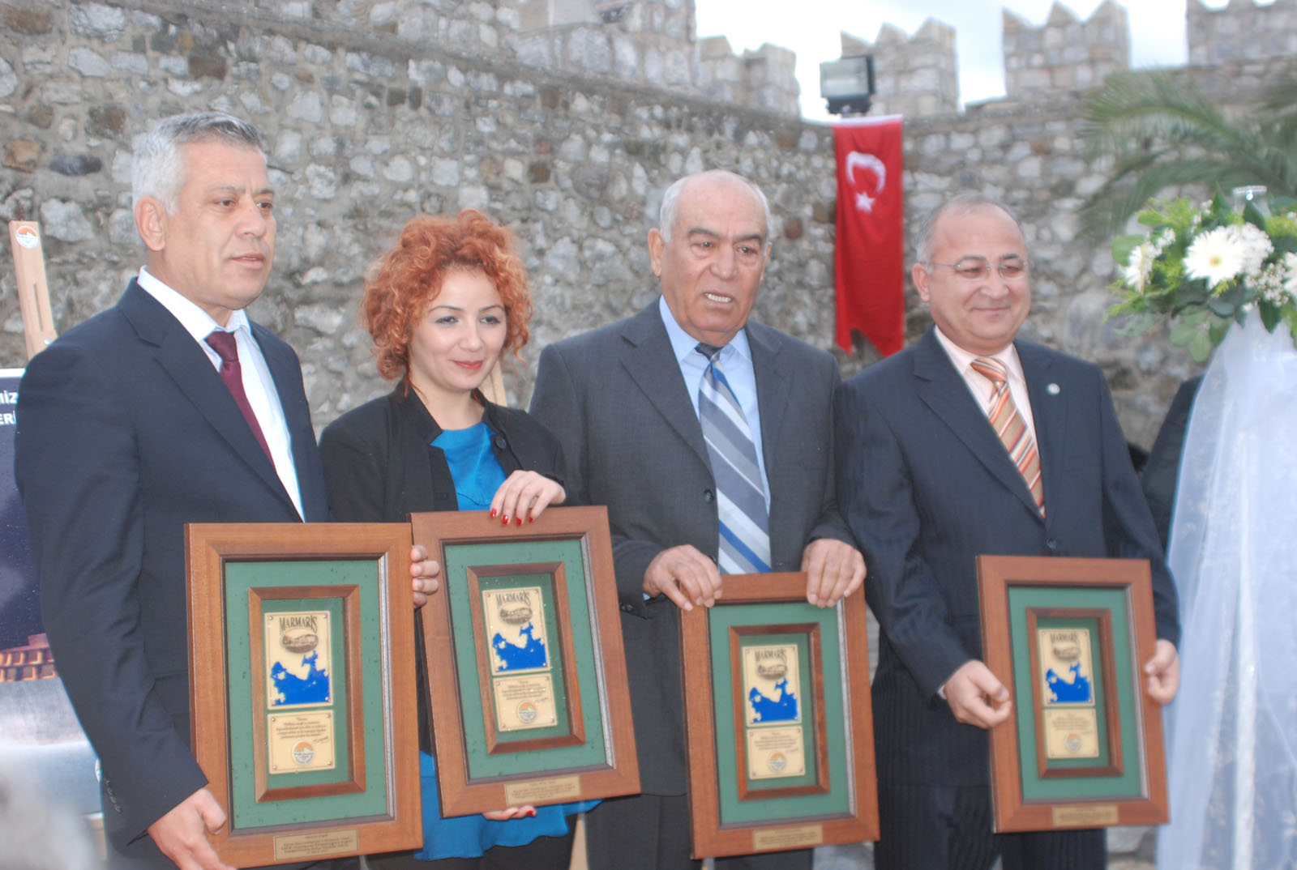
Marmaris Ticaret Odasın’dan Kültür Yayını “Karya’dan Cumhuriyete Marmaris”
Marmaris Ticaret Odası tarafından hazırlanan“Karya’dan Cumhuriyete Marmaris” isimli 5. kültür yayınımızın tanıtım kokteyli 18 Mart 2011 Cuma günü Marmaris Kalesi’nde gerçekleştirildi.

Slide 72
2011 Yılı 1. Dönem Ortak Olağan Meslek Komitesi Toplantı Yapıldı.
Odamızın tüm komitelerin kendileri ile ilgili sorunları ve çözüm önerilerini yazılı hale getirerek oluşturulan kitapçık okundu ve eksik kalan, eklenmesi gereken sorunlar ve çözüm önerileri belirlendi. Bu kitapçık üzerinde gerekli düzeltmeler ve eklemeler yapılacağı; en kısa sürede gerekli mercilere iletilmesi ve takibinin yapılması gerektiği kararı verildi.

Slide 73
Üyelerimizi Bilgilendirme Toplantı Yapıldı.
11 Mart 2011 Cuma günü Marmaris Ticaret odası ev sahipliğinde gerçekleştirilen MTO Üyelerini Bilgilendirme Toplantısında MTO Yönetim Kurulu Başkanı Mehmet Baysal 2010 yılı sonu genel değerlendirilmesi, 2011 yılında Marmaris Ticaret Odası olarak bölgemizde yapılması öngörülen çalışma ve planlamaları hakkında bilgi verdi. Ayrıca Ege Üniversitesi İşletme Fakültesi Dekanı Prof. Dr. Haluk Soyuer tarafından , MTO ile 5 ay önce bilimsel çalışmalarına başlanan Marmaris Yarımadasının Sosyo-Ekonomik analizi ve stratejik planının hazırlık çalışmaları hakkında üyelerimizin bilgilendirildi.

Slide 74
Marmaris Ticaret Odası Ankara’da “Ege İlleri 4. Tanıtım Sergisi ve Etkinlikleri Fuarına katıldı.
Marmaris Ticaret Odası da “Marmaris Standı” açarak katıldığı fuarda, Marmaris ve civarının kültürel zenginliklerini, yöresel zenginliklerini ve tabii güzelliklerinin yanı sıra Marmaris için hazırlanan projelerin tanıtımını yapıldı.

Slide 75
Personel toplantısı yapıldı
Yaklaşan turizm sezonuna en iyi şekilde başlamak için kolları sıvayan Marmaris Ticaret Odası, Meclis Başkanı Hüseyin Süer ve Yönetim Kurulu Başkanı Mehmet Baysal’ın katılımı ile Jale Bayımdır toplantı salonunda yaptığı personel toplantısında, personelin sorunlarını dinledi.

Slide 76
TOBB Ticaret Odaları Konsey toplantısı
3 Nisan 2011 Pazar Günü TOBB Ticaret Odaları Konsey Toplantısı, TOBB Birlik Merkezi’nde gerçekleştirildi. Toplantıda, yeni Konsey Başkanı ve Başkan Yardımcıları belirlendi. ​ Toplantıya Marmaris Ticaret Odası adına Yönetim Kurulu Başkanı Mehmet Baysal katıldı.

Slide 77
Muğla Valisi Fatih Şahin’e Ziyaret
30 Mart Çarşamba günü Yönetim Kurulu Başkanı Mehmet Baysal ve yönetim kurulu üyeleri Muğla Valisi Sayın Fatih Şahini makamında ziyaret etti. Baysal; 2011 yılında Marmaris Ticaret Odası olarak bölgemizde yapılması öngörülen çalışma ve planlamaları hakkında kendisine bilgi verdi.

Slide 78
TOBB 66. GENEL KURULU YAPILDI
Türkiye Odalar ve Borsalar Birliği’nin (TOBB) 66. Genel Kurulu Ankara’da TOBB Ekonomi ve Teknoloji Üniversitesi (ETÜ) Salonu'nda gerçekleştirildi. Başbakan Recep Tayyip Erdoğan ve CHP Genel Başkanı Kemal Kılıçdaroğlu’nun da katıldığı Genel Kurul’un açılış konuşmasını yapan TOBB Başkanı M. Rifat Hisarcıklıoğlu, kavgaya ve çatışmaya değil, huzura ve diyaloga ihtiyaç olduğunu belirterek, “Biz birlikte güçlüyüz” mesajı verdi.
Marmaris Ticaret Odasını temsilen Birlik Delegesi, Meclis Başkanı Hüseyin Süer, Yönetim Kurulu Başkanı Mehmet Baysal, Başkan Yrd. Ahmet Özdemir, Yön.kur.üy. Hakan Öner , Genel Sek.Yrd. Taşkın Baykara ve Kadın girişimciler kurulundan; Duygu Dündar, Şadan Önen, Ülkiye Mura katıldı.

Slide 79
2009 YILINDA BAŞLATTIĞIMIZ ÜCRETSİZ MESLEKİ EĞİTİMLER 2011 YILINDA DA DEVAM EDİYOR!
Kaliteli hizmet kaliteli çalışan vasıtasıyla elde edilir inancıyla başlattığımız mesleki eğitim ve seminerler 2011 yılında da faaliyet takvimimiz içerisinde yerini almıştır. Bu eğitimlerden biri de geçen yıllarda üç kez gerçekleştirdiğimiz ve yoğun ilgi üzerine bu yıl da tekrarlandığımız “Havuz Temizliği ve Operatörlüğü Semineri”dir.

Slide 80
HIDRELLEZ ŞENLİKLERİNDE YAĞLI GÜREŞ YARIŞLARI
5-6 Mayıs 2011 tarihinde Marmaris - Günlücek ormanında; Marmaris Dayanışma Derneği organizasyonu ve Belediyeler, çeşitli sivil toplum kuruluşlarının desteği Hıdrellez Şenlikleri düzenlendi.

Slide 81
Muğla İli Oda’lar Toplantısı
II. Muğla Oda ve Borsa Şubeler Toplantısı
13-14 Mayıs 2011 tarihlerinde Fethiye’de yapıldı.

Slide 82
ÜCRETSİZ SATIŞ PAZARLAMA TEKNİKLERİ SEMİNERİ BAŞARIYLA GERÇEKLEŞTİRİLDİ
Marmaris Ticaret Odası, Türk Tuborg ve ENR Eğitim ve Yönetim Danışmanlık işbirliğinde 07 – 08 Mayıs 2011 tarihlerinde ücretsiz Satış Pazarlama Teknikleri semineri düzenledi.

Slide 83
Marmaris Ticaret Odası ve Ege Üniversitesi katkıları ile hazırlanan Marmaris Yarımadası Sosyo –Ekonomik Analiz Ön Raporu kitap haline getirildi.
6 Mayıs 2011 Cuma günü, öğle yemeğinde Netsel Marina El divino restoranda odamız Yönetim Kurulu Başkanı Mehmet Baysal ve üyelerinin, Ege Üniversitesi İktisadi İdari Bilimler Fakültesi Dekanı Prof. Dr. Haluk Soyuer ve ekibinin de katılımları ile Marmaris Yarımadası Sosyo–Ekonomik Analiz Ön Raporu hakkında basın mensuplarına detaylı bilgi verildi.

Slide 84
ODAMIZDAN MARMARİS ÇEVRECİLER DERNEĞİNE DESTEK
“Lütfen kirletmeyin” uyarısı
Marmaris Çevrecileri Derneği (MÇD), çevre ile ilgili uyarıcı bilgilerin üzerinde olduğu 16 tabelayı ilçenin değişik noktalarına dikti. Çevre temizliğine dikkat çekmek amacıyla hazırlanan tabelalarda
“Unutmayın! Orman, toprak, su yoksa biz de yokuz sizler de… Lütfen kirletmeyin”
uyarısı yer aldı.

Slide 85
(TAPDK)
Tütün ve Alkol Piyasası Düzenleme Kurumu
Odamız bünyesinde TAPDK birimi açılmıştır. Diğer odalarla ortak çalışmalarımız ve Türkiye Odalar Borsalar Birliği’ne bildirdiğimiz talep yazıları neticesinde sahil kesiminde yer alan bazı ilçe odalarının da üyelerine TAPDK hizmeti verme yetkisi verilmiştir. Bununla birlikte Marmaris Ticaret Odası olarak oda bünyesinde TAPDK birimi açılmış ve üyelerimize hizmet verme yetkisi alınmıştır. TAPDK birimimiz açıldığından buyana 885 üyemize hizmet verilmiştir. Bu hizmet sayesinde üyelerimiz TAPDK işlemleri için Muğla’ya gitmek zorunda kalmamaktadır, ayrıca verilen bilgilendirme ve duyurularla yapması gereken işlemler zamanında yapılmaktadır.

Slide 86
16-22 Haziran 2011 tarihleri arasında Muğla ili ve ilçelerindeki ticaret ve sanayi odalarının sponsorluğunda ilimizi ve ilçelerini ziyaret eden Litvanyalı basın&medya temsilcileri, bu ziyaret kapsamında Dalaman, Fethiye, Dalyan, Köyceğiz, Marmaris, Muğla ve Bodrum’u ayrıntılı olarak gezdiler ve bu ilçelerin tanıtımı için çekim yaptılar. Ticaret ve Sanayi Odası başkanları ve belediye başkanları ile röportaj yapan Litvanyalı heyet, ülkelerinde ilçemizin de geniş bir şekilde tanıtımına yer vereceklerini belirttiler.

Slide 87
MARMARİS BİLİMSELİNİ OLUŞTURMAK ADINA HAZIRLIKLAR DEVAM EDİYOR…
MARMARİS TİCARET ODASI VE EGE ÜNİVERSİTESİ PERİYODİK TOPLANTILARINDAN BİR DİĞERİNİ 09 Haziran 2011 CUMA GÜNÜ GERÇEKLEŞTİRDİ.

Slide 88
Amos Antik Kenti tanıtım çalışmaları devam ediyor.
Marmaris ilçesi, Turunç Belde’si, Kumlubük Mevkii’nde Rhodos karşı yakasının önemli yerleşmelerinden biri olan Amos Antik Kentinin Marmaris Ticaret Odası tarafından 2010 yılında; bütünüyle finanse ettiği-Amos Antik Kentinin temizlik çalışması ve yol güzergâhlarının belirlenmesi çalışması sonunda turizme kazandırılmıştı. Ticaret odası olarak sosyal ve kültürel sorumluluklarımızın bilincinde olarak; 2011 yılında da Amos Antik kentinin yüzeysel temizlik çalışmaları yapılmış olup; broşür, dergi ve televizyonlarda tanıtım çalışmalarımız devam etmektedir. Ayrıca Marmaris ve Turunç ilçesi civarında Amos Antik Kenti resimleri billboardlarda yerini almıştır.

Slide 89
54. Dönem Turizm Bakanı, Turizm Araştırmaları Derneği (TURAD) Başkanı, Bahattin YÜCEL; Alternatif ve Sürdürülebilir Turizm’in Marmaris’te hayata geçmesi adına Marmaris Ticaret Odası tarafından hazırlanan projeleri ve yapılan çalışmaları yerinde inceledi.
Marmaris çam balımızı uluslar arası bir marka olarak turizme kazandırabilmek için ilk temeller atıldı.
Marmaris Ticaret Odası ve Osmaniye Köyü Muhtarlığı tarafından aylardır sürdürülen çalışmaların ardından hayata geçirilmesi planlanan‘Bal Evi’ nin temeli, 01 Temmuz 2011 de düzenlenen törenle atıldı.

Slide 90
MARMARİS YARIMADASI STRATEJİK PLAN ÇALIŞMASININ 2. AŞAMASINA BAŞLADIK
“Marmaris İçin Ortak Akıl” toplantısı gerçekleştirilmiştir.
Marmaris Ticaret Odası olarak Ege Üniversitesi İktisadi ve İdari Bilimler Fakültesi İşletme Bölümü öğretim üyeleri ile beraber Marmaris’in geleceğini şekillendirecek olan bir stratejik plan çalışmasının 1. Aşaması olan “Marmaris sosyo-ekonomik analiz ön raporu “ çalışmasını tamamladıktan sonra 2. Aşamasının da çalışmalarına 2011’in Haziran ayı itibariyle başlamış bulunmaktayız.

Slide 91
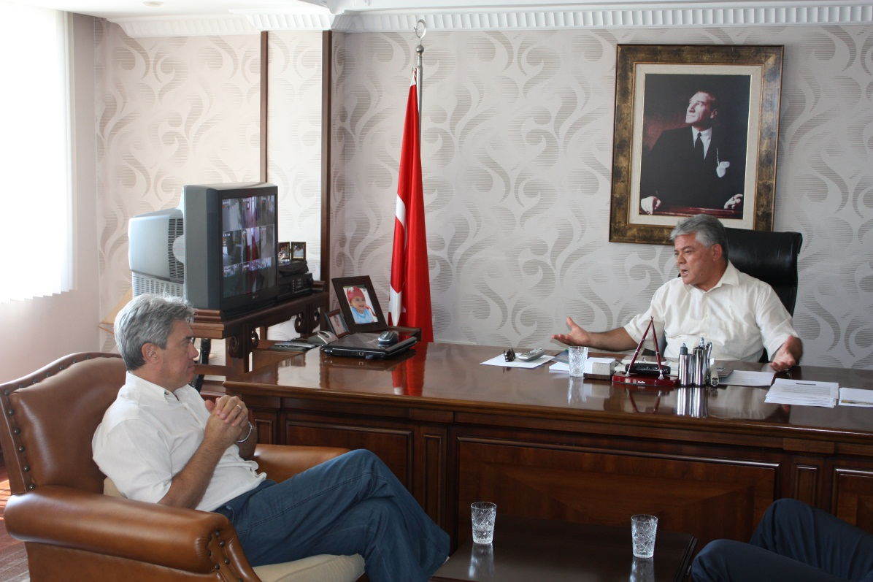
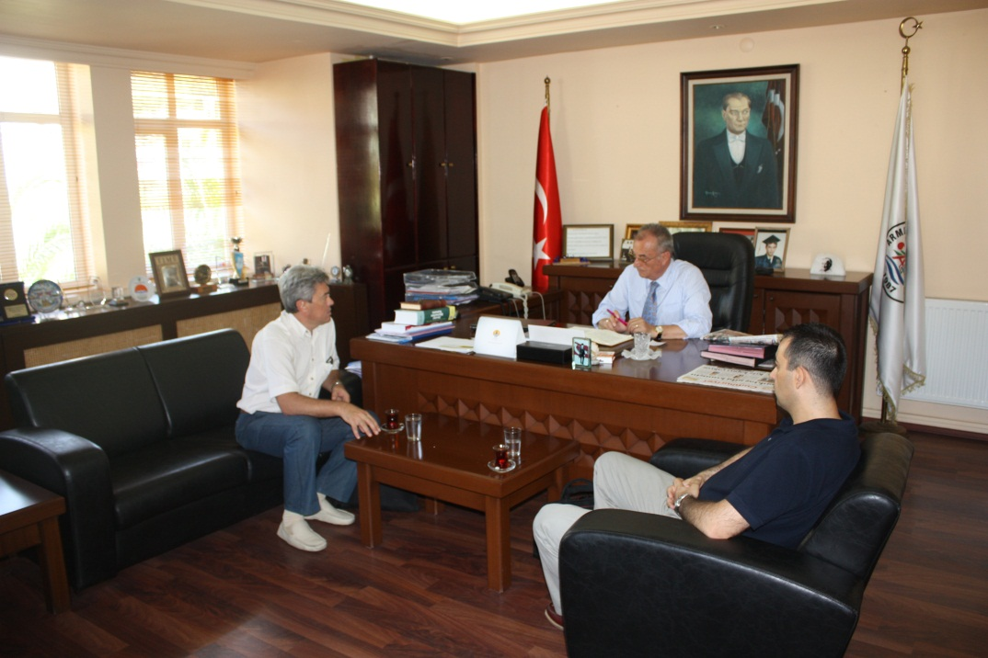

Slide 92
TÜRSAB BAŞKANI BAŞARAN ULUSOY’UN KATILIMI İLE TURİZM ÇALIŞTAY TOPLANTISI GERÇEKLEŞTİ.
Marmaris Ticaret Odası olarak sürekli hale getirmeyi planladığımız “Turizm Çalıştay Toplantıları”nın ilki, onur konuğu TÜRSAB Başkanı Başaran Ulusoy’un katılımıyla 05 Ağustos 2011 Cuma günü gerçekleştirildi. Toplantıya; il turizm Müdürü Kamil Özer; Martab Koordinasyon Kurulu Başkanı Asım Geniş, Türsab Marmaris Yürütme Kurulu Başkanı İsmail Özbozdağ, Getob Başkanı İlhan Açıkgöz, Odamız Meclis Başkanı Hüseyin Süer, Yönetim Kur. Başkanı Mehmet Baysal, Yönetim Kurulu ve Meclis Üyeleri ve Marmaris’in önde gelen turizmcileri katıldı.
Marmaris’in 2011 yılında yaşadığı sorunların konuşulduğu ve 2012 yılı turizm sezonunda beraberce yapılabilecek iyileştirici projelerin belirlendiği, Marmaris’te ortak akıl, ortak çalışma ortamı sağlanması için önerilerin alındığı bir toplantı oldu.

Slide 93
Hanutçuluk Yapma, Turizmi Karalama”
Daha Fazla Turist – Daha İyi Turizm – Daha Çok Alışveriş İçin
Marmaris Kaymakamlığı, Marmaris İlçe Emniyet Müdürlüğü ve Marmaris Ticaret Odası ortak çalışması ile, ilçemiz turizminin en önemli sorunlarından biri olan ‘Hanutçuluk’la mücadele için “Hanutçuluk Yapma, Turizmi Karalama” projesi hayata geçirildi. Bu proje çerçevesinde ilçe esnafına dağıtılmak üzere 5 bin broşür ve bin adet afiş bastırıldı. Ayrıca hanutçulukla hem yerel halkın hem de ziyaretçilerin rahat dolaşım hakkının engellenmesi bizlere bir kez daha mesleki eğitimin önemini gösterdiği için proje kapsamında Ticaret Odası tarafından önceki yıllarda başlatılan eğitimlere 2012 sezonuna hazırlanırken de yoğun olarak hanutçuluk projesi kapsamında devam edileceğinin kararı alındı.

Slide 95
Eleman Bulmanın Yeni Yöntemi www.marmariskariyer.com
Marmaris Ticaret Odası tarafından faaliyete geçirilen www.marmariskariyer.com web sitesi; iş arayanları ve işverenleri aynı platformda buluşturuyor ve bu hizmetten ücretsiz olarak yararlanmanızı sağlıyor.

Slide 96
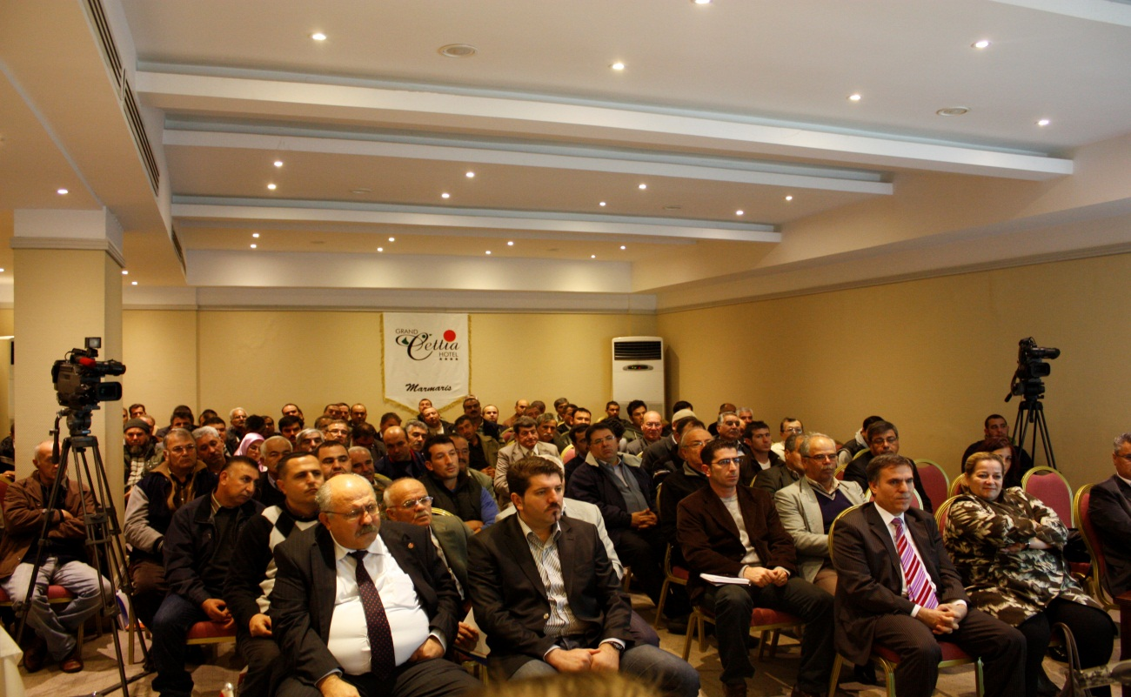
MARMARİS BALEVİ PROJESİ ANALİZ TOPLANTISI
Marmaris Ticaret Odası, Osmaniye Köyü Muhtarlığı işbirliğinde oluşturulan Marmaris Balevi Projesi kapsamında paydaş olarak benimsenen Muğla Arı Yetiştiricileri Birliği(MAYBİR), Muğla Üniversitesi, Çine Arıcılık Müzesi ile 12 Aralık 2011 tarihinde bir toplantı gerçekleştirilmiştir.

Slide 97
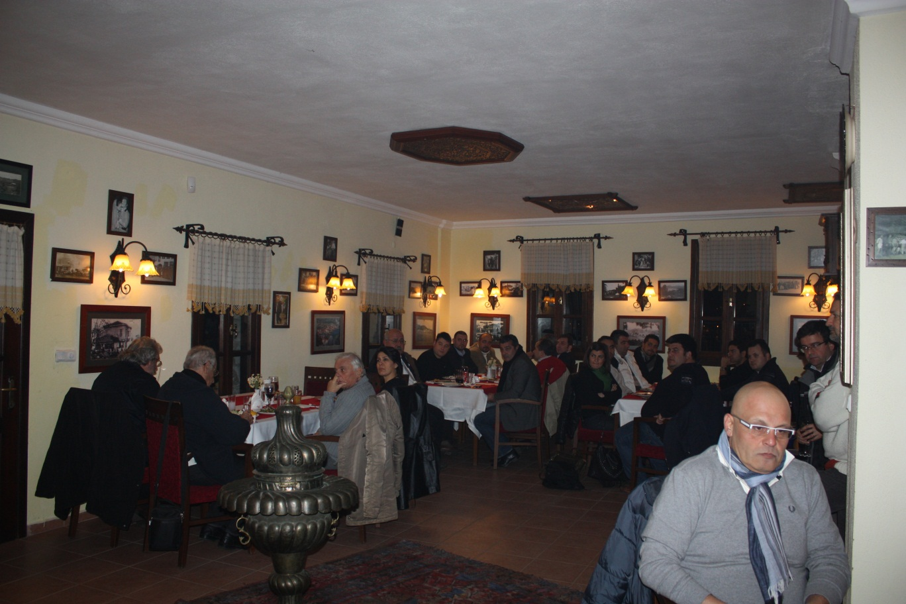
Dernekler Bir araya geldi.
SAĞLAM TEKNENİN ATLAS YELKENLERİ TAZE RÜZGÂRLA DOLUYOR
Marmaris Ticaret Odasını ev sahipliğinde bir araya gelen, Marmaris Çevreciler derneği, Marmaris dayanışma derneği, Marmaris Yelken klubü, Marmaris Genç iş adamları derneği Yönetim Kurulu Üyeleri Marmaris için bir araya geldi.

Slide 98
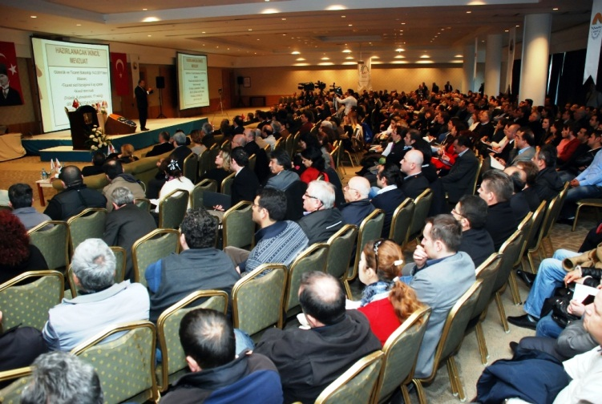
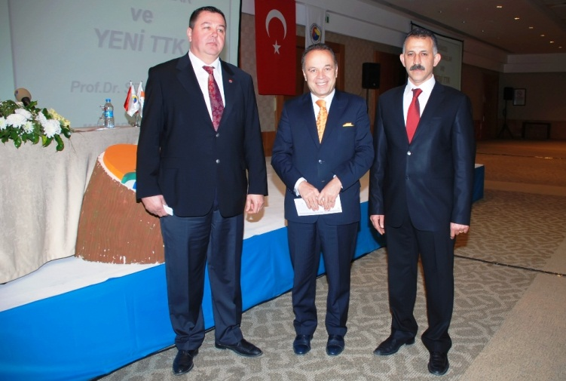
Prof.Dr. Şükrü KIZILOT Yeni Ticaret Kanununu anlattı.
Marmaris Ticaret Odası, 1 Temmuz 2012’de yürürlüğe girecek olan Yeni Türk Ticaret Kanunu konulu toplantıda Gazi Üniversitesi İktisadi ve İdari Bilimler Fakültesi, Maliye Bölümü Başkanı Prof.Dr. Şükrü Kızılot’u tüm Marmarisliler ile buluşturdu.
Marmaris Ticaret Odası tarafından 17 Şubat 2012 Cuma günü Grand Yazıcı Mares Otel’de düzenlenen bilgilendirme toplantısında Yeni Türk Ticaret Kanunu ve Güncel Mali Konuları masaya yatırıldı.

Slide 99
MARMARİS BAL EVİ BİLİMLE TAÇLANDIRILDI
13 Mart 2012 Salı Günü Muğla Üniversitesi Rektörlük binasında Marmaris Ticaret Odası ve Muğla Üniversitesi Rektörlüğü arasında protokol imzalandı.
Marmaris Bal Evi bünyesinde, M.Ü. Arıcılık ve İpekböcekçiliği Araştırma ve Uygulama Merkezinin bir bürosu oluşturulacak. Büroda, teknik arıcılık uygulamaları, arı ürünlerinin uygulamalı üretimi, arı ürünlerinin çeşitlendirilmesi ve organik arıcılık konularında üretici ve tüketicilere yönelik eğitimler düzenlenecek.

Slide 100
TOBB Başkanı Rıfat Hisarcıklıoğlu’na makamında ziyaret
Yönetim Kurulu Başkanımız Mehmet Baysal ve Yönetim kurulu üyemiz Ali Kansu 27 Mart 2012 Salı günü Türkiye Odalar ve Borsalar Başkanı Sayın Rifat Hisarcıklıoğlu’nu Ankara’da makamında ziyaret ettiler.
Baysal, Marmaris Ticaret Odası tarafından hazırlanan Marmaris Stratejik planı ve Marmaris Bal Evindeki gelişmeler hakkında detaylı bilgi verdi.
Hisarcıklıoğlu, yapılan bu çalışmalardan duyduğu memnuniyeti, her türlü desteğe hazır olduklarını, düzenlenecek toplantıya ve Marmaris bal evinin açılışa katılmaktan onur duyacağını ifade etti.

Slide 101
İKİ YOLUN VAR; YA KARANLIĞA SÖVECEKSİN YA IŞIĞA YÜRÜYECEKSİN
İzgören Akademi kurucusu; Türkiye Uğurböcekleri Projesi gibi birçok sosyal sorumluluk projesinin fikir babası ve yürütücüsü olan Ahmet Şerif İzgören 11 Nisan 2012 tarihinde Marmaris Ticaret Odası’nın sponsorluğunda Marmaris’teydi. “Süpermen Türk Olsaydı” başlıklı seminer gerçekleştirildi.
Öğrencilerden çalışanlara, kamu personellerinden yöneticilere kadar geniş bir yelpazede seyirci kitlesine sahip olan seminere yoğun bir katılım vardı.

Slide 102
MARMARİS STRATEJİK PLAN KİTABI HAZIRLANDI
Marmaris Ticaret Odası ile Eğe Üniversitesi işbirliği ile hazırlanan Marmaris Stratejik Plan kitabı hazırlandı. Kitabın yazılış amacı; “Marmaris'in geleceğini şekillendirmek, “Marmaris'te sürdürülebilir ekonominin oluşması için yani çocuklarımızın geleceğini planlayabilmek adına bu çalışmayı yapılmıştır.Bu çalışmanın Marmaris’i yönetenlere bir ışık olmasını, yol gösterici olmasını diliyoruz. Devlet Büyüklerimizin de katılımı ile siz Marmaris halkımıza en kısa süre içerisinde tanıtımı yapılacaktır.

Slide 103
İŞKUR Hizmet Noktası Marmaris Ticaret Odası’nda
İŞKUR hizmetlerinden Odamız üyelerinin ve yöremizdeki işsizlerin yerinde yararlanabilmelerini sağlamak üzere Çalışma ve İş Kurumu Muğla İl Müdürlüğü ile Odamız arasında “İşkur Hizmet Noktası”protokolü 16 Ekim 2012 Salı günü Odamızda imzalandı. Protokolün amacı İŞKUR hizmetlerinin daha çok kişiye etkin ve hızlı bir şekilde ulaşmasını sağlamaktır.
İŞKUR hizmetlerinden faydalanabilmeniz için Odamız bünyesindeki temsilciliğe gelip kayıt yaptırılması yeterli olacaktır. Odamız Muğla Çalışma ve İş Kurumu ile protokol imzalayarak İŞKUR hizmetlerinin daha çok kişiye etkin ve hızlı bir şekilde ulaşmasını sağlamayı hedeflemiştir. Protokolüm imzalandığı Kasım ayından bugüne 120 kayıt gerçekleştirilmiştir. Bu proje, iş arayanla işvereni yetenek-ihtiyaç düzleminde eşleştirmeyi amaçlayan bir projedir. Bu kapsamda Odamız;
İş danışmanlığı,
İşsizlik sigortası talep dilekçelerini kaydetme,
İş arayanın kaydını tutma,
İşverenlerin işçi taleplerinin kaydını tutma,
Tutulan tüm kayıtların e-İŞKUR sistemine veri giriş işlemlerini gerçekleştirebilmektedir.

Slide 104
23. Uluslararası Marmaris Yarış Haftası
Marmaris Uluslararası Yat Kulübü (MIRC) tarafından düzenlenen 23. Uluslararası Marmaris Yarış Haftası rekorlara imza atarak tamamlandı.
01 Kasım 2012 tarihinde gerçekleşen yarışlar Marmaris Ticaret Odası kupası olarak gerçekleşecekti. Dereceye giren yatçılara ödülleri MTO Yönetim Kur. Başkanı Mehmet Baysal ve Meclis üyelerimiz tarafından verildi. Ayrıca Baysal tarafından dereceye giren bir yatçıya PARAÇELE (Antik çağda Marmaris kasabasının nakliye amaçlı kullanılan geleneksel gemi modeli) gemi maketi hediye edildi

Slide 105
Marmaris Çam Balı Hakkında
TRT 1 Sabah Aktüelde Canlı Yayın
2 Kasım 2012 Cuma günü TRT1 Sabah Aktüel programı 3. Uluslar arası Muğla Arıcılık ve Çam Balı Kongresi etkinliğinde, Marmaris Çam balı ve arıcılık hakkında Marmaris’ten canlı yayın yaptılar. Canlı yayın da Hasal EREL’İN Konukları Dünya Arıcılar Birliği Başkanı Gilles RATİA, Arı Yetiştirme Uzmanı Prof.Dr. Muhsin DOĞAROĞLU, Marmaris Ticaret Odası Başkanı Mehmet BAYSAL ve Çine Meslek Yüksek Okulu Öğretim Görevlisi ve Çine Arıcılık Müzesi Proje Yürütücü Mustafa KÖSOĞLU KATILDI.

Slide 106
Marmaris Bal Evinin açılışı gerçekleşti.
Kültür ve Turizm Bakanı Ertuğrul Günay ve TOBB Başkanı Rifat Hisarcıklıoğlu, Marmaris Ticaret Odası tarafından yaptırılan Marmaris Bal Evinin açılışını gerçekleştirdi.
Marmaris için bir farkındalık yaratmak; Marmaris’i ve Marmaris çam balını markalaştırmak; öne çıkararak değerini arttırmak ve Marmaris’te deniz kum güneş turizminin yanında kültür ve yerel değerlerimizi dünyaya tanıtmak amacıyla başlattığımız 5 sosyal projeden hayata geçirilen 3. projedir. Marmaris Bal Evi – Osmaniye Köyü 2012

Slide 107
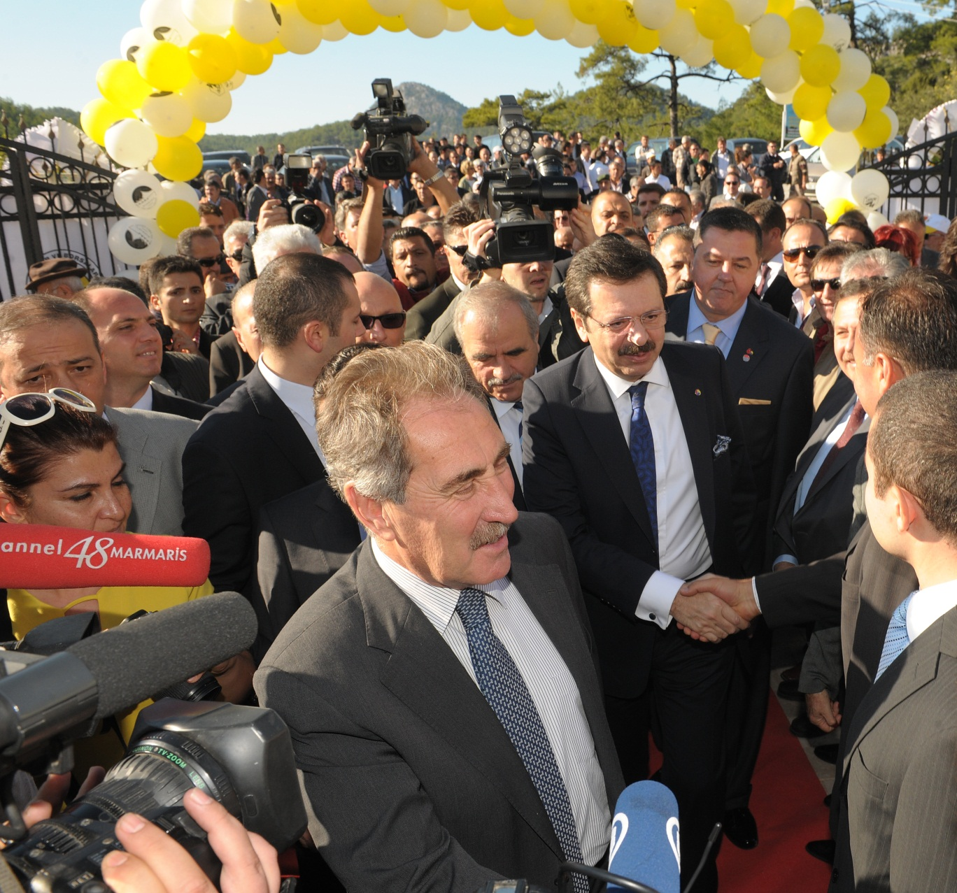

Slide 108
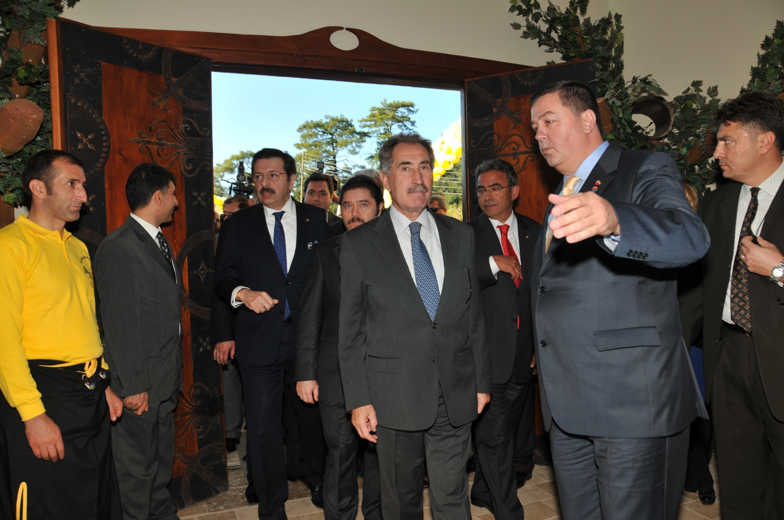

Slide 109
Marmaris Yarımadası Stratejik Planı Tanıtım Toplantısı Gerçekleşti
“Eğer bir hizmet varsa, başarı varsa bu hepimizin ortak başarısı''
09 Kasım 2012 Cuma günü Marmaris Ticaret Odası ev sahipliğinde gerçekleştirilen “Marmaris Yarımadası Stratejik Planı” tanıtım toplantısı T.C. Kültür ve Turizm Bakanı Sayın Ertuğrul Günay ve TOBB Başkanı Sayın Rifat Hisarcıklıoğlu katılımı ile gerçekleşti. Toplantı sonucunda; birçok farklı sorunun ve projenin gerçekleşmesi için çözümün birlikte hareket etmekten geçtiği mesajları verildi.

Slide 110
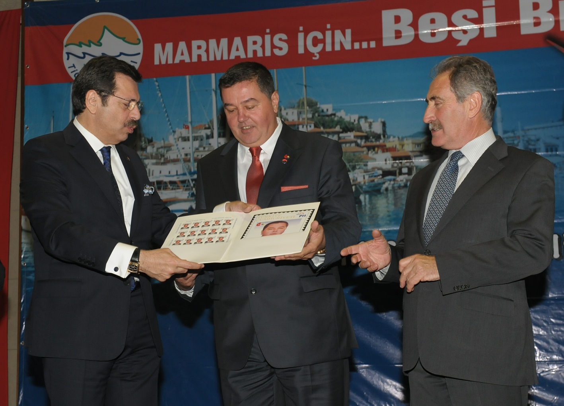
MARMARİS YARIMADASI
STRATEJİK PLANI TANITIM TOPLANTISI GERÇEKLEŞTİ

Slide 111
“Stratejik planımızın amacı; herkesin, her kesimin Marmaris için söylediklerini, temelsiz verilerden kurtararak, bilimsellik ışığında “olabilir”i, “olması gerekeni” göstermektir.
Stratejik planlar ileriye dönük çalışmalarla;
- Yatırım planlayıcıları için kentin sosyo-ekonomik yapısına, tüketim alışkanlıklarına ve cazibe alanlarına ilişkin bilgiler içeren çok önemli bir veri kaynağıdır.
- Karar vericiler için doğru yönelimlerle süreç yürütme ve geliştirmeleri adına bir rehberdir.
Burada temel amacımız bunu sağlayabilmektir. Tabii bunları gerçekleştirebilmek için yöneticilerin en çok dikkat etmesi gereken husus: Marmaris vizyonunu ve Marmaris’in çıkarlarını ön plana çıkaran bir düşünce ve sorumluluk bilinciyle hareket etmeleridir. Sürdürülebilirlik ancak ve ancak Marmaris’in geleceği düşünülürse gerçekleşir”

Slide 112
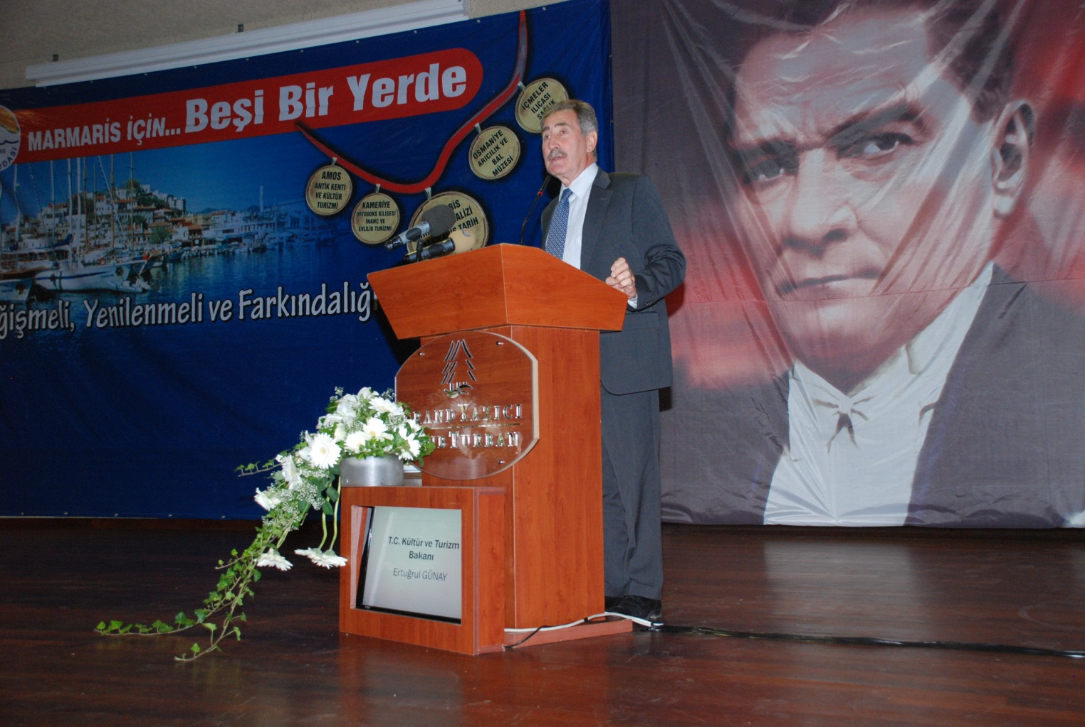
MARMARİS YARIMADASI
STRATEJİK PLANI TANITIM TOPLANTISI GERÇEKLEŞTİ

Slide 113
Marmaris Bal Evi Travel Turkey İzmir Fuarında
Türkiye'nin turizm alanındaki en önemli buluşmalarından biri olan 'Travel Turkey İzmir' Turizm Fuar ve Konferansı Türkiye Seyahat Acentaları Birliği-TÜRSAB, Uluslararası fuar organizatörü Hannover-Messe İnternational İstanbul ve İZFAŞ ortaklığıyla 6.kez 06-09 Aralık 2012 tarihleri arasında İzmir Uluslararası Fuar Alanında gerçekleşiyor.
Marmaris Ticaret Odası’nı sosyal bir projesi olan Marmaris Bal Evi Turizm fuarında Muğla Evi çatısı altında yerini aldı.

Slide 114
UMEM BECERİ’10 VE İŞKUR HİZMETLERİ MARMARİS TİCARET ODASI’NDA TANITILDI
“İş bulamıyorum, bir mesleğim yok” mu diyorsunuz,
“Kaliteli elemanı nereden bulacağım” arayışı içinde misiniz;
Cevap: “UMEM- Uzmanlaşmış Meslek Edindirme Merkezleri”
Odamız UMEM Temsilciliğini almadan önce çeşitli meslek dallarında eğitimler düzenleyerek mevcut çalışanların mesleki becerilerini artırmayı hedeflemiştir. Mesleki yabancı dilden, çatı yapımına kadar birçok alanda kurs açan Odamız, neticede 970 kişiyi sertifikalandırmış ve 2010 yılında eğitim alanında verdiği hizmetler nedeniyle yılın meslek örgütü seçilmiştir.
Ara eleman sıkıntısına en etkin çözümleri sunan istihdam odaklı UMEM Beceri’10 2010 yılından itibaren sanayi sektöründe Türkiye’de uygulanmaya başlanan bir projedir. İlimiz odalarının çalışmaları ve ısrarlarıyla UMEM projesi pilot il olan Muğla’da 2012 yılı itibariyle hizmet sektörünü de bünyesine alarak uygulanmaya başlamıştır.
İşçi ve işveren ekonomik destek sağlayan yapısı ile UMEM, rağbet gören mesleki eğitim projesidir.

Slide 115
Ankara Congresium Kültür ve İnanç Turizm Fuarında Marmaris Bal Evi
Türkiye'nin 'en büyük kültür turizmi zirvesi ve Fuarı 20-23 Aralık'ta Ankara'da gerçekleşti. Marmaris Bal Evi; Marmaris’in hak ettiği değerine kavuşturulması için seçilen marka ürünlerinden biri olan Çam Balının tanıtılması için Muğla tanıtım standında yerini aldı.

Slide 116
MARMARİS BAL EVİNDE EĞİTİM
Marmaris Ticaret Odası’nın sosyal bir projesi olan Marmaris Bal Evi Eğitim salonunda 01 – 02 Nisan (Pazartesi-Salı) tarihinde uygulamalı ana arı üretimi, arı sütü, polen, propolis ve arı zehiri üretimi konulu eğitim programı yapılacaktır. Bu eğitime Osmaniye köyü ve civar köylerden arıcılar katılacak ve uygulama gerçekleşecektir.

Slide 117
MARMARİS BAL EVİ’NE 2013 BAL TANITIM ONUR ÖDÜLÜ
Bal ve Arı Ürünleri ve Araştırma Derneği Başkanı Ömer Arasan geleneksel hale gelen Altın Arı Ödülü’nün balın tanıtımına ve sektöre olan katkılarından dolayı bu yıl onur ödülü sahiplerini açıkladı.
Bal Tanıtım Derneği 2013 Onur Ödülleri alacaklar arasında Marmaris Ticaret Odası’nın sosyal bir projesi olan Marmaris Bal Evi de bulunmaktadır.

Slide 118
2013
Ali TEZEL Yeni İş Sağlığı ve Güvenliği Yasa’sını anlattı.
Marmaris Ticaret Odası tarafından organize edilen 14 Ocak 2013 Pazartesi günü Grand 20.06.2012 günü TBMM’de kabul edilen 6331 sayılı Yeni İş Sağlığı ve Güvenliği Kanununu, Sosyal Güvenlik Müşaviri Sayın Ali TEZEL tarafından verilen seminerde tüm Marmarislilere anlattı.

Slide 119
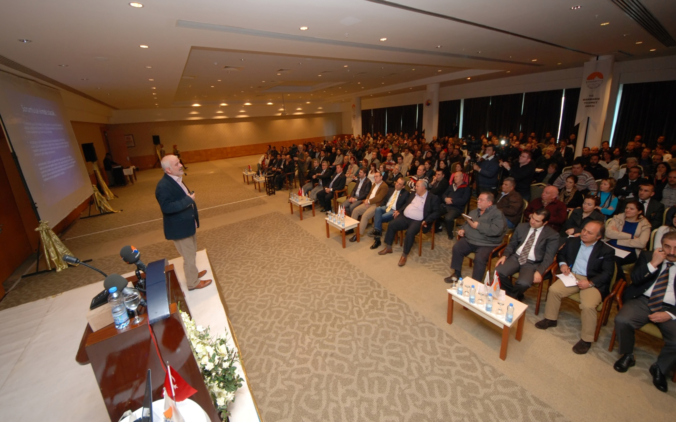

Slide 120
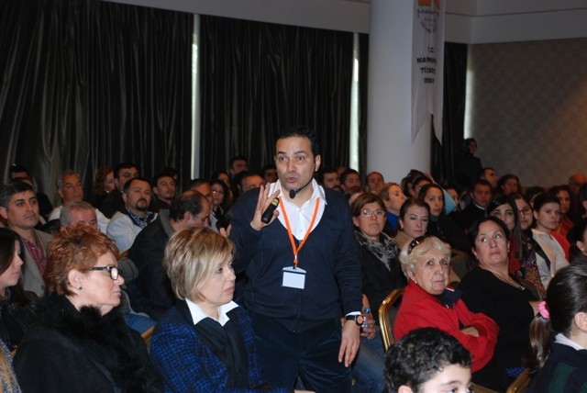
Marmaris Ticaret Odası tarafından organize edilen 'Sizin Dükkan Torunlara Kalırmı' başlıklı seminer 22 Ocak 2013 tarihinde Grand Yazıcı Mares Hotel’de gerçekleşti. İzgören Akademi kurucusu Ahmet Şerif İzgören tarafından verilen konferansa ilçedeki işadamlarının ve halkın ilgisi büyük oldu.

Slide 121
MTO’NUN “BEŞİ BİR YERDE” PROJELERİNDEN BİRİ DAHA HAYATA GEÇİYOR: İL GENEL MECLİSİNDEN TAM DESTEK
“KAMERİYE ORTODOKS KİLİSESİNİN RESTORASYON ÇALIŞMASINA BAŞLANIYOR.”
7 Şubat 2013 Perşembe Günü Odamız Başkanı Mehmet Baysal, Başkan Yrd. Nuran Esin, Marmaris Müze Müdürü Esengül Yıldız Öztekin ve Mimar Tamer Kasap Marmaris Ticaret Odası’nın Beşi Bir Yerde Projeleri ile ilgili olarak Muğla İl Genel Meclis Başkanı Cemal Gülpınar, Genel Sekreter Sebahattin Avcı’yı makamlarında ziyaret etti ve İl Genel Meclis toplantısına katıldılar.

Slide 122
UMEM Beceri’10 Marmaris’te İlk Sertifikasını Verdi
23 Ocak 2013 tarihinde ilçemizde düzenlenen ilk UMEM kursunun, 16 mezununa sertifikalarını vermek üzere 75. Yık Kız Teknik ve Meslek Lisesi’nde bir tören düzenlendi.
75. Yıl Kız Teknik ve Meslek Lisesi, Muğla Çalışma ve İş Kurumu İl Müdürlüğü ve Odamız işbirliğinde 5 Kasım 2012 tarihinde başlayan Depo Sorumlusu Kursu 23 Ocak günü tamamlanarak 16 başarılı kursiyere uluslararası geçerliliği olan sertifikaları verildi.
Kursiyerlere ve katılımcılara verilen kokteyl ile başlayan tören konuşmalarla devam etti. İŞKUR İl Müdür Vekili tarafından yapılan konuşmada İŞKUR desteklerine ve UMEM’in faydalarına değinildi.

Slide 123
MARMARİS BAL EVİ EMITT FUARINA KATILDI.
17. EMITT – Doğu Akdeniz Uluslararası Turizm ve Seyahat Fuarı
Marmaris Ticaret Odası’nı sosyal bir projesi olan Marmaris Bal Evi de Marmaris’in marka ürünlerinden biri olan Çam Balının tanıtılması için EMITT fuarında Muğla tanıtım standında yerini aldı.

Slide 124
UMEM BECERİ 10 KAPSAMINDA HİZMET SEKTÖRÜNDE İLK KURSUMUZ TAMAMLANDI!
Büyük Önderimiz Mustafa Kemal Atatürk’ün dediği gibi “Bir yandan yaygın olan cehaleti ortadan kaldırırken, öte yandan toplum hayatında yapıcı, etkili ve verimli insanlar yetiştirmek gerekir.”
UMEM Beceri’10; Uzmanlaşmış Meslek Edindirme Merkezleri Projesi, Türkiye Odalar ve Borsalar Birliği, Çalışma ve Sosyal Güvenlik Bakanlığı, Milli Eğitim Bakanlığı ve TOBB Ekonomi ve Teknoloji Üniversitesinin ortak projesi olarak 2010 yılından itibaren uygulanmaktadır. Beceri kazandırma ve iş edindirme ilkeleri üzerine kurulan UMEM Beceri’10, 2012 yılından bu yana ilçemizde de faaliyet halindedir.

Slide 125
MARMARİS BAL EVİ -OSMANİYE KÖYÜ'NDE ARICILARA EĞİTİM Marmaris Ticaret Odası'nın sosyal projesi olan Marmaris Bal Evi, arıcılıkve bal üretimi Marmaris çam balını markalaştırma adına yaptığı eğitim zincirine bir yenisini ekledi. 27.02 2013 tarihinde Osmaniye köyü Marmaris Bal Evinde düzenlenen arıcılıkta ilkbahar bakımı, Varoa zararlıları ve mücadelesi ile Marmaris İlçe Tarım Müdürlüğü'nün de arıcılıkla ilgili mevzuat konusunun ele alındığı eğitim semineri büyük ilgi gördü.

Slide 126
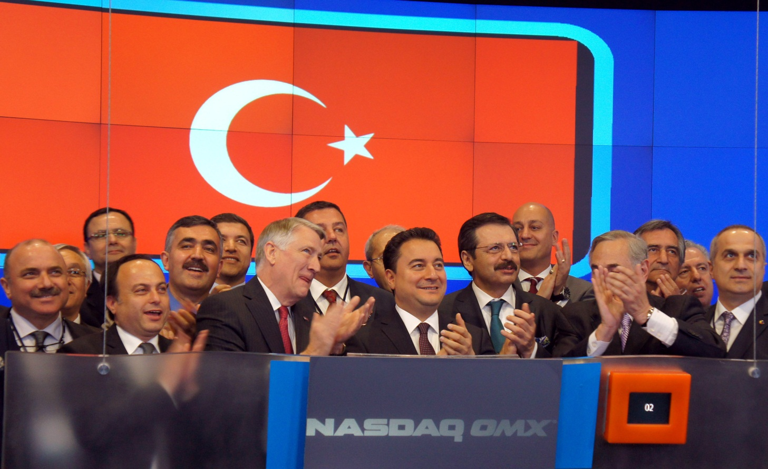
Mehmet Baysal Amerika’da
Başbakan Yardımcısı Ali Babacan ve TOBB Başkanı M. Rifat Hisarcıklıoğlu ağırlıklı olarak teknoloji şirketlerinin hisse senetlerinin işlem gördüğü ABD'nin ikinci büyük borsası Nasdaq'ta kapanış zilini çaldı.​
"Türkiye Yatırım Haftası" dolayısıyla Türkiye Odalar ve Borsalar Birliği'nden (TOBB) kalabalık bir heyetle New York'ta bulunan Babacan, söz konusu etkinlik kapsamında, ABD'nin teknoloji borsası olarak bilinen Nasdaq'ı ziyaret etti. Odamızı temsilen de Yönetim Kurulu Başkanımız Mehmet Baysal ziyarete katıldı.

Slide 127
ODAMIZIN 2013- 2017 STRATEJİK PLANI HAZIRLANMIŞTIR.
Odamızın üyelerinin taleplerini karşılama ve hizmetlerimizi belirli bir standardizasyona oturtma amacıyla gelişime açık süreklilik arz eden bir meslek kuruluşu olması amacıyla 2012 Aralık ayından bugüne gerçekleştirdiği yoğun çalışmalar neticesinde Stratejik Planımız ortaya çıkmıştır.

Slide 129
ODAMIZ ISO 9001:2008 KYS (KALİTE YÖNETİM SİSTEMLERİ) BELGESİNİ TSE’DEN ALMIŞTIR.
Akredite Oda derecesinde hizmet sunan Odamız, 2012 yılında Akreditasyon ve Kalite Belgelendirmeleri için çalışmalarına hız vermiştir.
Akreditasyonun ilk aşaması olan ISO 9001:2008 Kalite Yönetim Sistemleri kapsamında belgelendirilmeye hak kazanmak için personeli ile etkin ve hummalı bir çalışma süreci başlatan Odamızda 2011 yılında Kalite Yönetim Sistemleri Temel Eğitimleri ve Dokümantasyon Eğitimleri verilmiş, personelimiz belgelendirilmiştir.
2012 yılında da bu eğitimlere devam eden Odamız, süreç içinde personelinin sertifika bazında değil hizmet bazında kaliteli olmasını sağlamıştır.
ISO 9001:2008 KYS (Kalite Yönetim Sistemi) Belgesini 30 Nisan 2013’te alan Odamız TOBB Akreditasyon takviminin ilk yarısını tamamlamıştır. Kurulan sistemin dokümantasyonunun Akreditasyon şartlarını da içermesi için bu program, TOBB ETUSEM eğitmenlerinden ve Muğla, Milas, BODTO’nun da akreditasyon sistemini kurmuş olan Prof. Dr. Fuat Önder tarafından yürütülmektedir.
Bundan sonra ise Temmuz 2013’te başvuru şartlarını tamamlamış olan Odamız başvurusunu yapacak ve TOBB’un takvimine “ Geliştirme Denetimine” Eylül- Ekim ayları gibi girecektir. Bu tarihten itibaren Odamızın “Akreditasyon Denetimi” yine TOBB tarafından düzenlenen takvime göre Haziran 2014’te gerçekleştirilecektir. Bu takvime Odalarımızın müdahale etme şansı yoktur. Ancak “Marmaris Ticaret Odası Stratejik Planı” Ege Üniversitesi akademisyenlerince tamamlanmış, ISO 9001:2008 KYS Belgesinin alınması ile birlikte akreditasyon süresinde önümüzde önemli bir engel kalmamış olup odamızca verilen hizmet kalitesi belgelendirilmiştir.

Slide 130
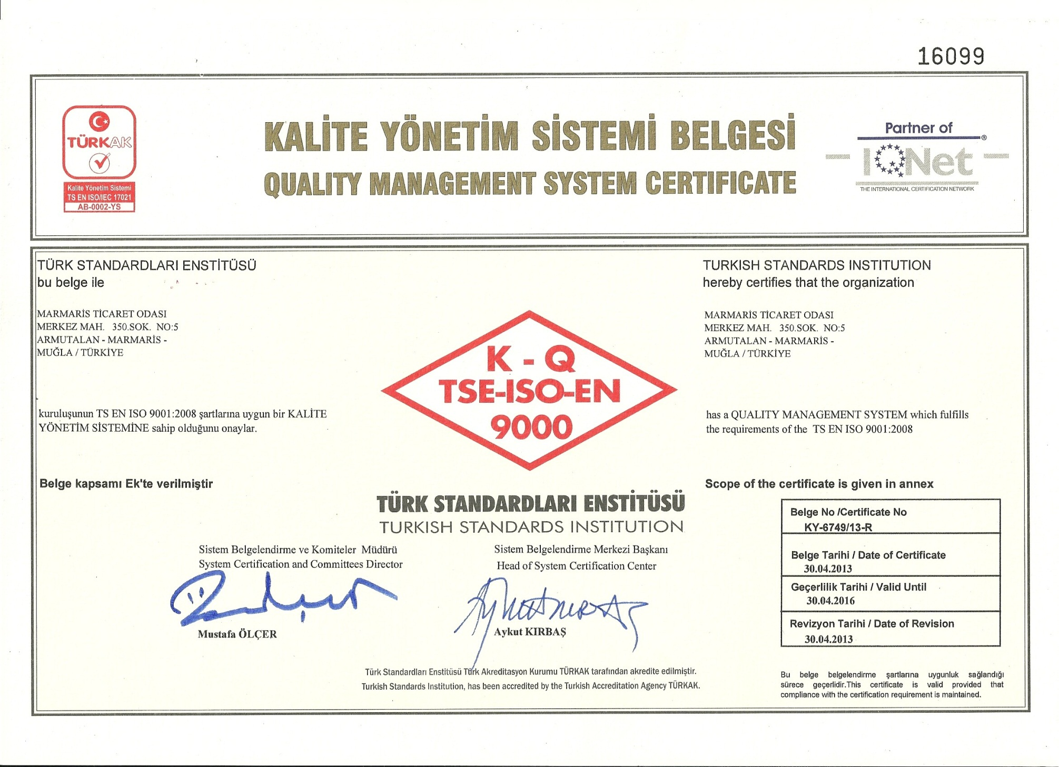

Slide 132
TURİZMDE ÇEŞİTLİLİK ve SÜRDÜRÜLEBİLİRLİK ADINA

Slide 133
MARMARİS STRATEJİK PLANI
TAMAMLANDI
Marmaris ticaret odası olarak “Marmaris yarımadası stratejik planını” hazırlama sözü verdik…
Ege Üniversitesi İktisadi İdari Bilimler Fakültesi Dekanı Prof. Dr. Haluk SOYUER başkanlığında

Slide 134
MARMARİS STRATEJİK PLANI
TAMAMLANDI
MARMARİS’İN RÖNTGENİ ÇEKİLDİ…
ENVANTERSİZLİKTEN ENVANTER TOPLANDI…
MARMARİS’İN SWOT ANALİZİ YAPILDI…
HERKEZİN ORTAK SÖYLEMLERİ BİLİMSEL VERİLERLE ORTAYA KOYULDU…

Slide 135
KARYA’DAN CUMHURİYETE MARMARİS
“GEÇMİŞİNİ BİLMEYEN
GELECEĞİNE YÖN VEREMEZ”
Mustafa Kemal Atatürk
M.Ö 2000’lerden Günümüze Marmaris Rehberi
Kanada Ulusal Müzesi’nden getirtilen
Marmaris’in 1800 ‘lere ait suluboya resimleri…

Slide 136
FARKINDALIK VE MARKALAŞMA ADINA
MARMARİS BAL EVİ
DÜNYADA İKİ ÜLKEDE ÇAM BALI ÜRETİLMEKTEDİR…
YUNANİSTAN %5
TÜRKİYE %95
TÜRKİYE ÜRETİMİNİN %85’i MARMARİS VE ÇEVRESİNE AİTTİR…
DÜNYANIN EN KALİTELİ ÇAM BALI OSMANİYE KÖYÜNDE ÇIKMAKTADIR…
BAL EVİ PROJEMİZLE 22 NİSAN’DA KATAR’DA DÜZENLENECEK OLAN DÜNYA ODALAR BİRLİĞİ KONGRESİ KAPSAMINDAKİ YARIŞMAYA BAŞVURDUK. 17 PROJE ARASINA GİRMEYE HAK KAZANDIK.

Slide 137
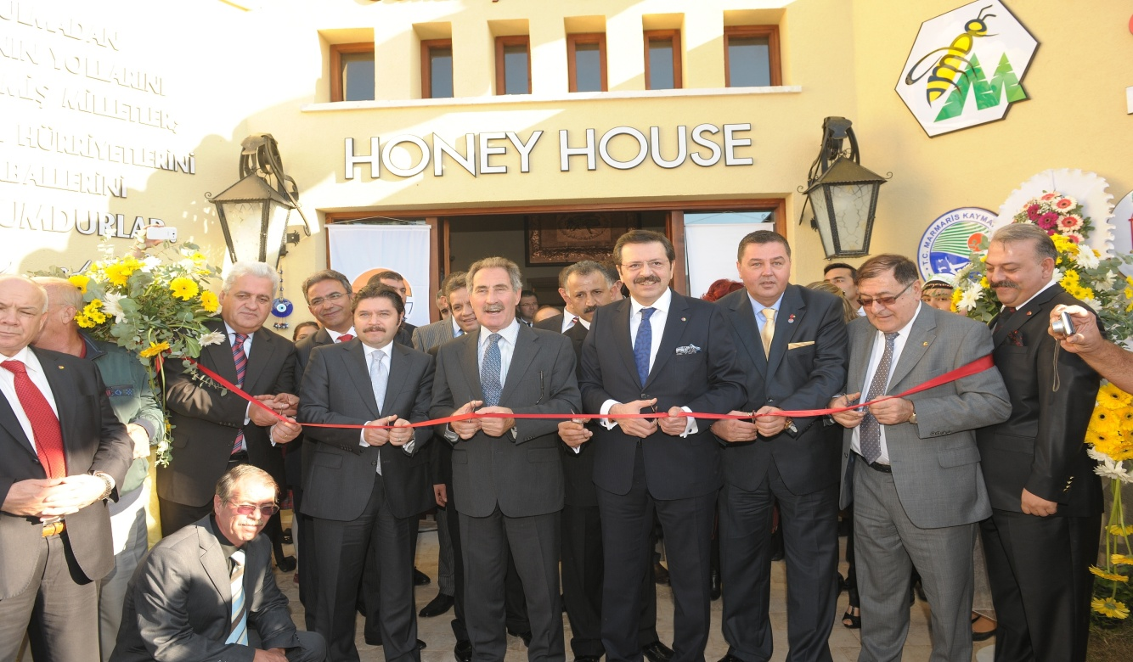
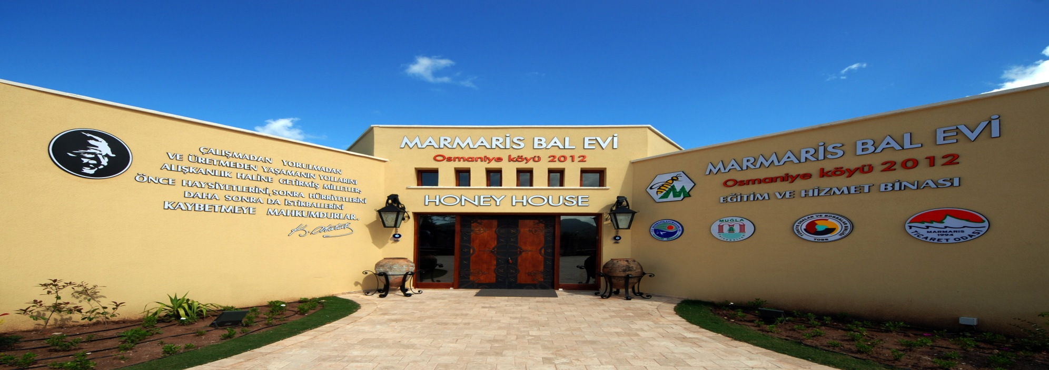
FARKINDALIK VE MARKALAŞMA ADINA

Slide 138
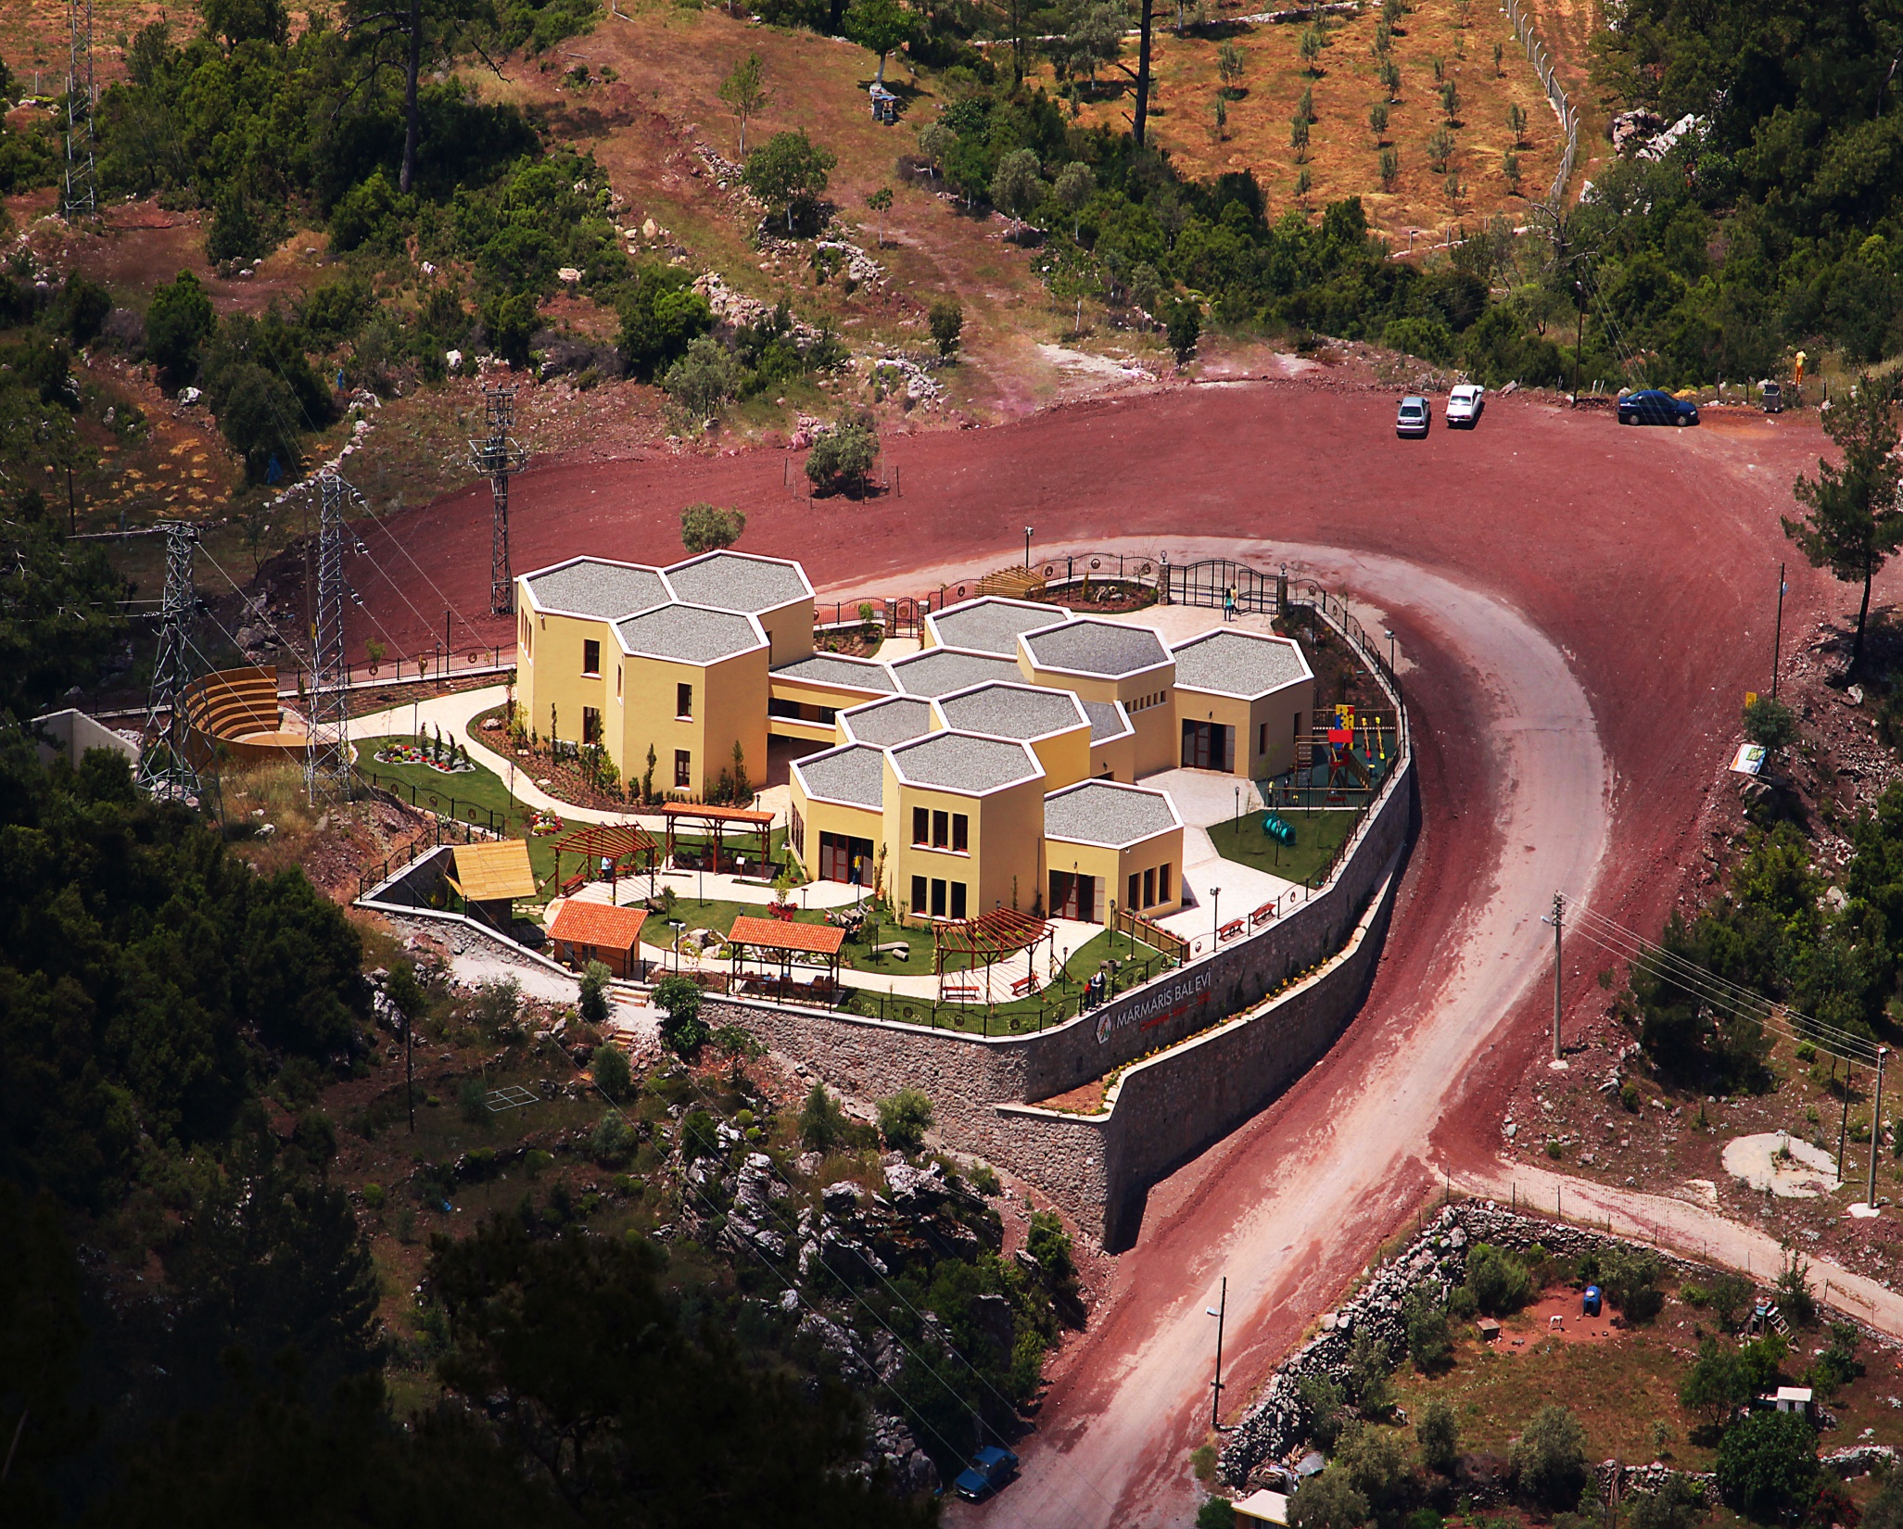

Slide 139
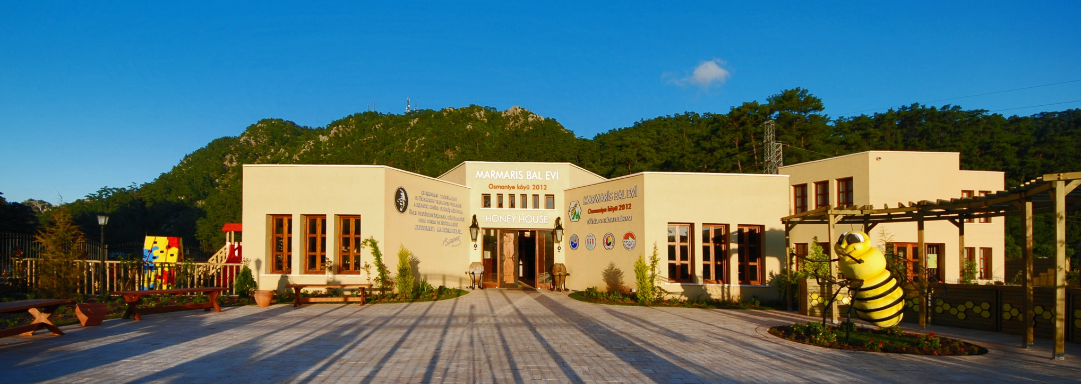
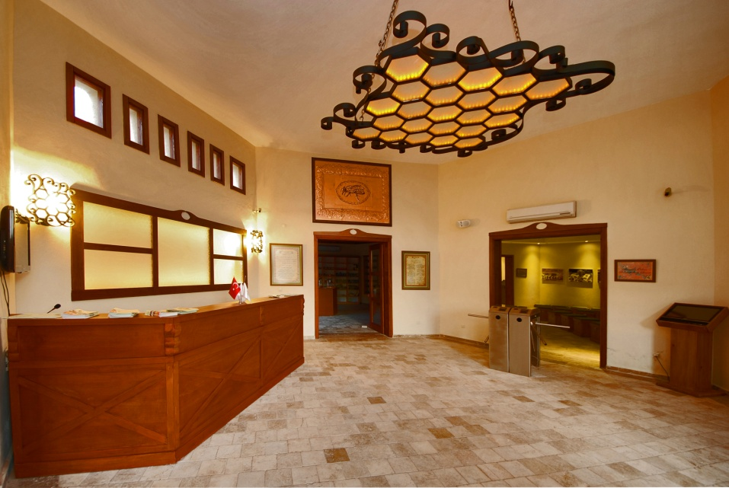
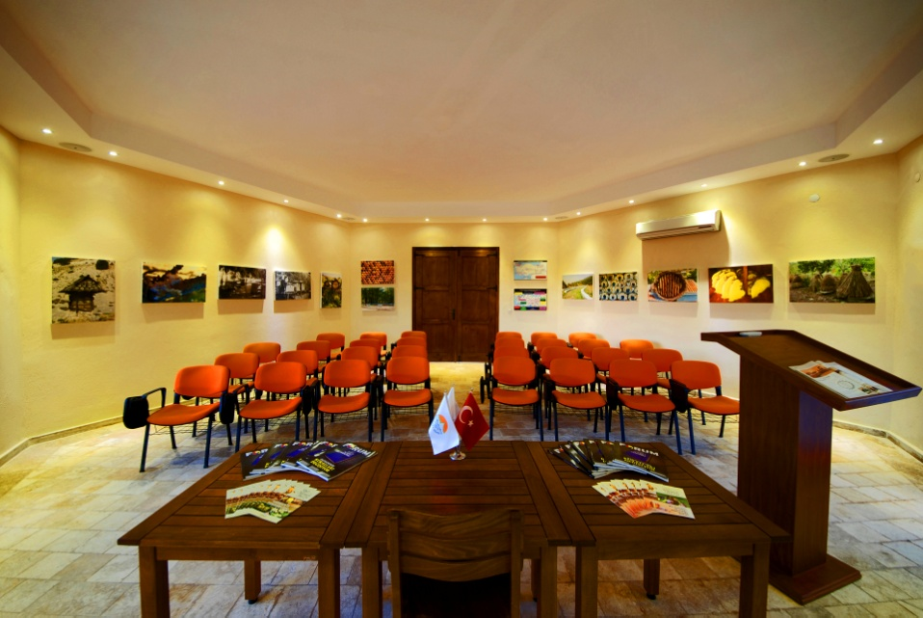

Slide 140
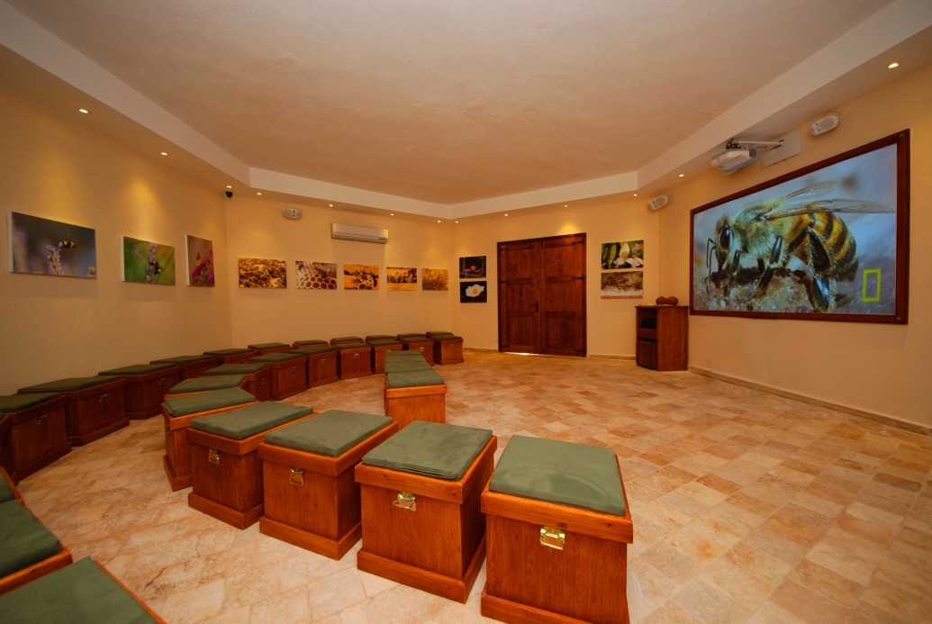
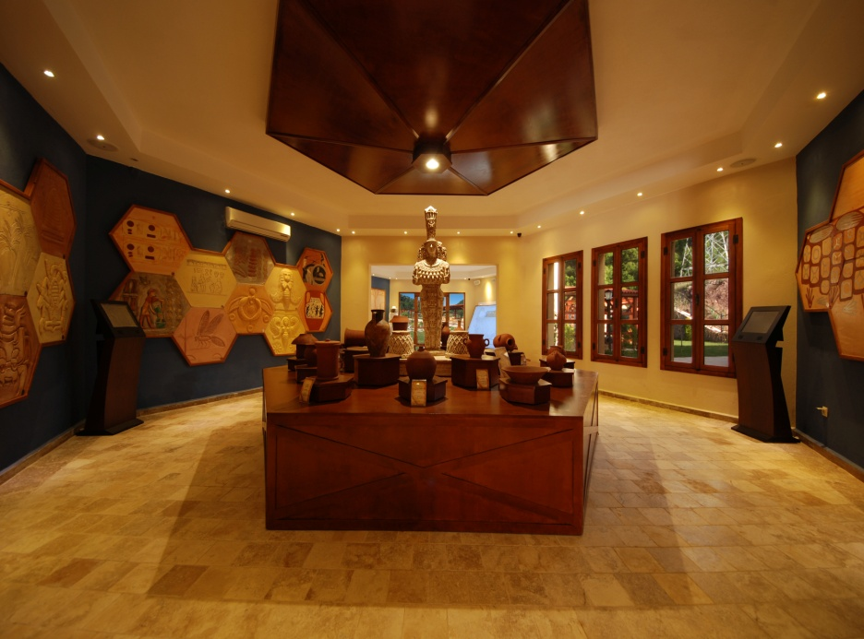
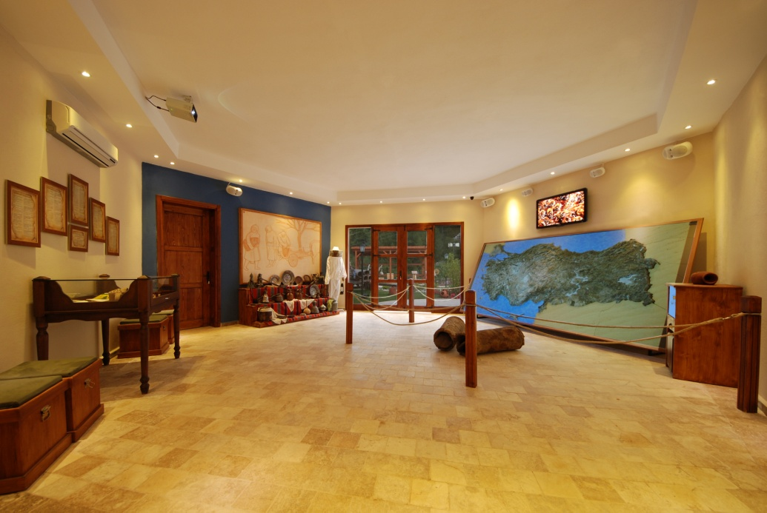
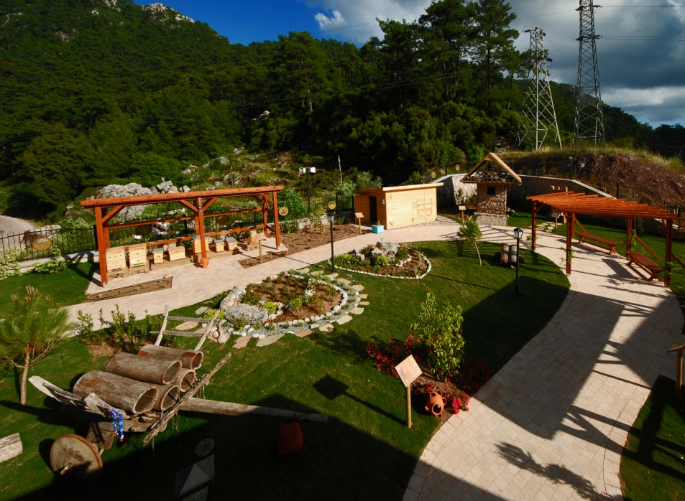

Slide 141
KÜLTÜR VE TARİH TURİZMİ ADINA AMOS
AMOS ANTİK KENTİN ÇEVRE DÜZENLEMESİ, MARMARİS MÜZE MÜDÜRLÜĞÜMÜZ İLE İŞBİRLİĞİNDE YAPILDI…
ANIT ESER OLARAK TESCİLLENDİ…
15 EKİM 2010 TARİHİNDE ZİYARETE AÇILDI

Slide 142
KAZI ÇALIŞMALARI İÇİN GEREKLİ İZİNLER ALINDI.
SELÇUK ÜNİVERSİTESİ’NİN YÜZEY ARAŞTIRMASI İÇİN BAKANLIĞIMIZA BAŞVURDUĞUNA DAİR MÜZE MÜDÜRLÜĞÜMÜZ TARAFINDAN BİLGİLENDİRİLDİK.
SPONSOR DESTEĞİ İÇİN ÇALIŞMALAR YAPIYORUZ.

Slide 143
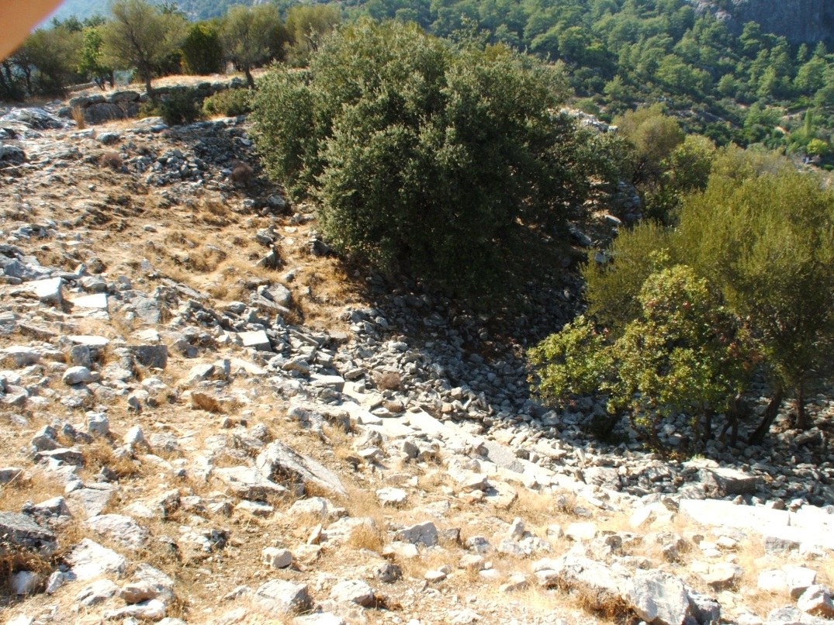
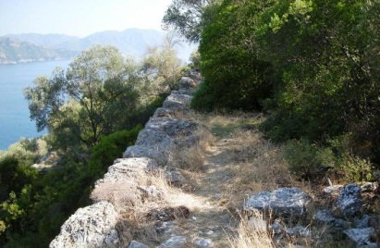
KÜLTÜR VE TARİH TURİZMİ ADINA AMOS
PROJE ÖNCESİ:
ZİYARETÇİLERİN ÇIKMAKTA ZORLANDIĞI, YEREL HALK HARİCİNDE KİMSENİN BİLMEDİĞİ TARİHİ DEĞER…

Slide 144
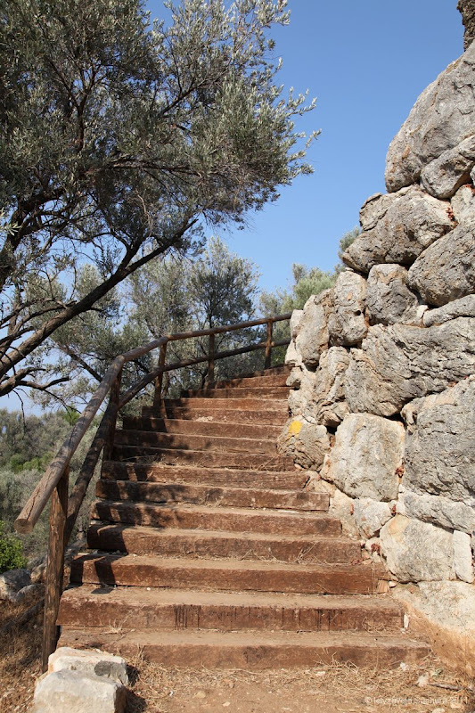
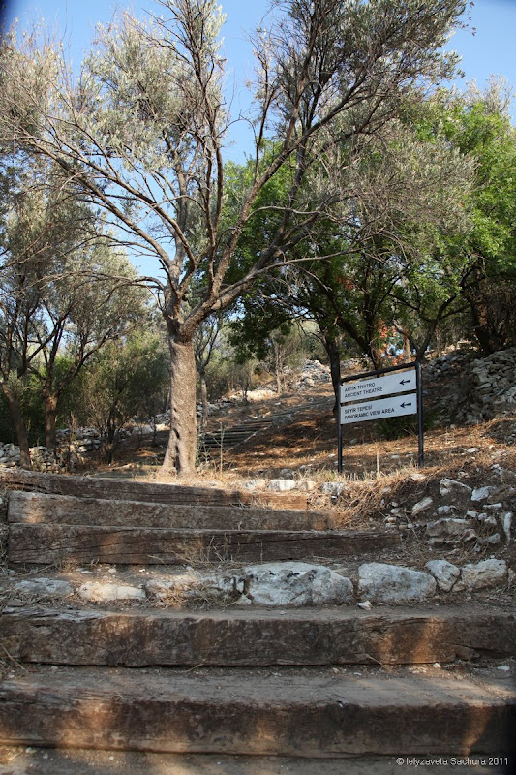
KÜLTÜR VE TARİH TURİZMİ ADINA AMOS
PROJE ÇALIŞMASI:
Marmaris Ticaret Odasının -Marmaris Kaymakamlığı , Marmaris Müze Müdürlüğü’nün Başkanlığında, Turunç Belediyesi'nin desteğiyle, Muğla Üniversitesi Arkeoloji Bölüm Başkanı Prof. Dr. Adnan DİLER’in Bilimsel Danışmanlığı’nda
ANTİK KENT'İN TEMİZLİK VE ÇEVRE DÜZENLEME ÇALIŞMASI YAPILDI…

Slide 145
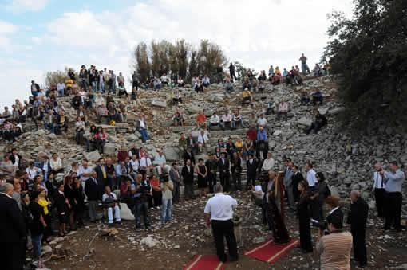
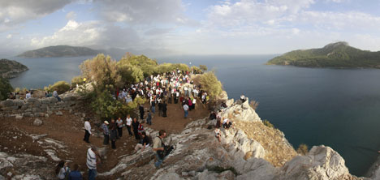
KÜLTÜR VE TARİH TURİZMİ ADINA AMOS
PROJE SONRASI:
Marmaris için yeni bir turizm destinasyonu oluşturuldu…
Alternatif turizm adına tarih turizmine katkı sağlandı…

Slide 146
SAĞLIK TURİZMİ ADINA
HEMİTHEA
(İÇMELER ŞİFALI SU KAYNAĞI)
SAĞLIK TURİZİMİNİ AKTİF HALE GETİRMEK…
KIŞ AYINI SAĞLIK TURİZİMİYLE CANLANDIRMAK…
TURİSTLERİN MARMARİS’İ TERCİH SEBEPLERİNE BİR YENİSİNİ EKLEMEK
KAYNAK SUYUN ANALİZLERİ İSTANBUL ÜNİVERSİTESİ VE İZMİR HIFZISSIHHA ENSTİTÜSÜ MÜDÜRLÜĞÜ TARAFINDAN ANALİZİ YAPILMIŞ KAYNAK SUYUN ŞİFALI OLDUĞU RAPORU ALINMIŞTIR…
TERMAL TEHSİS KURULMASI…

Slide 147
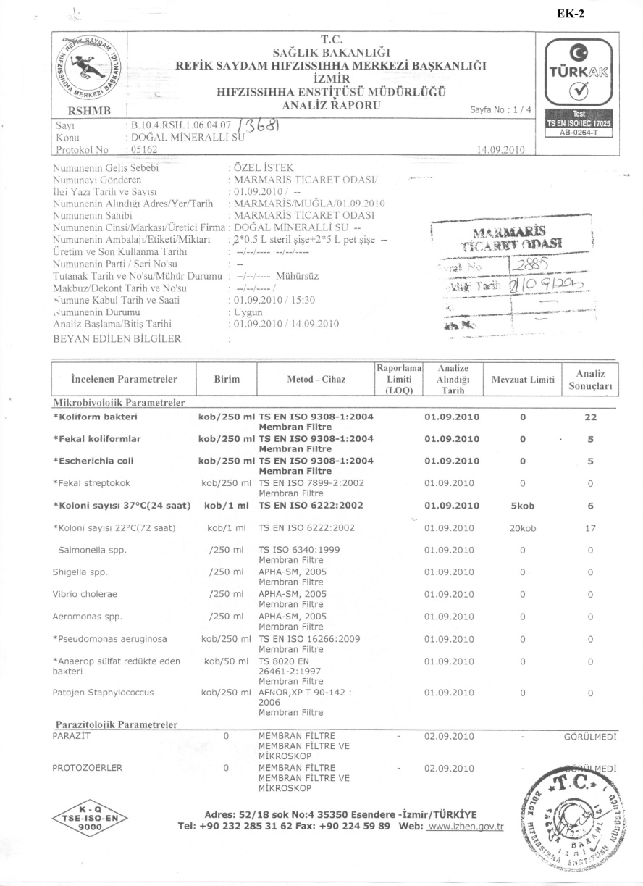
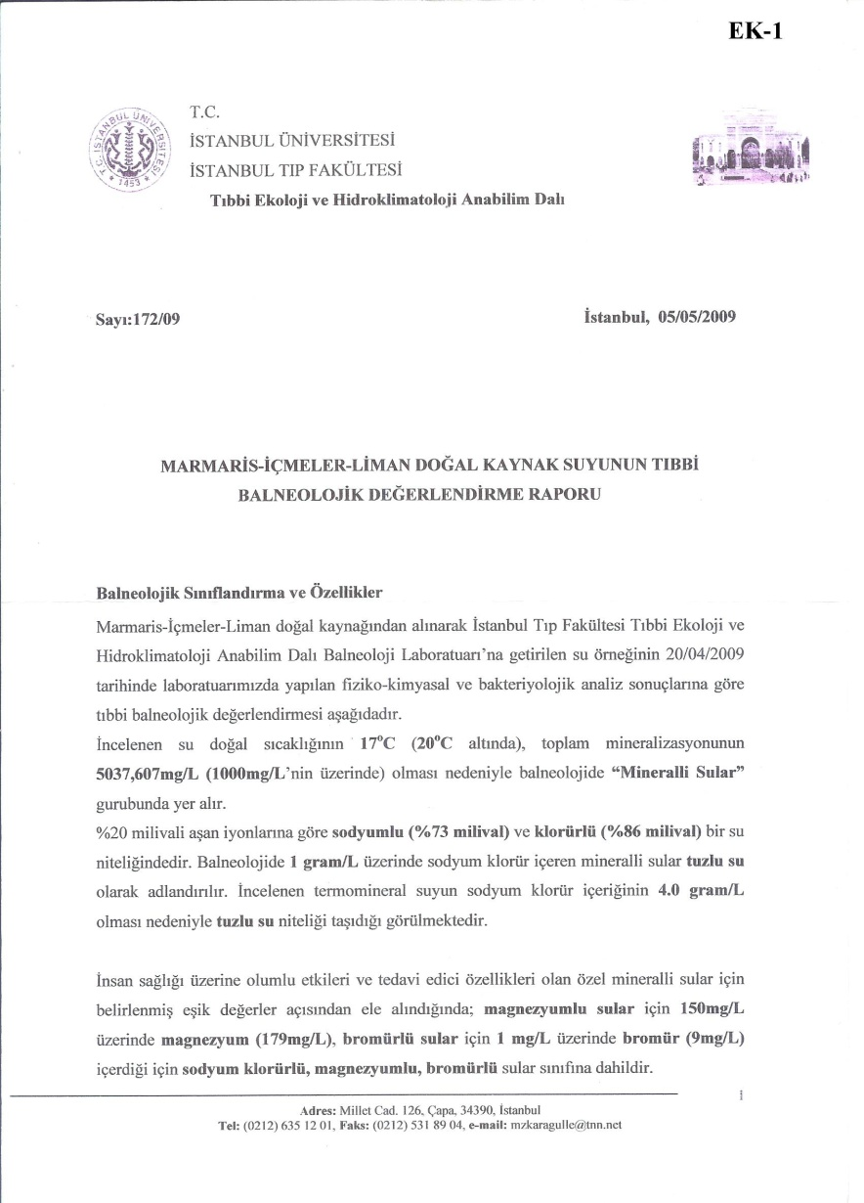
KAYNAK SUYUN ANALİZLERİ, İSTANBUL ÜNİVERSİTESİ VE
İZMİR HIFZISSIHHA ENSTİTÜSÜ MÜDÜRLÜĞÜ TARAFINDAN ANALİZLER YAPILMIŞ KAYNAK SUYUN ŞİFALI OLDUĞU RAPORU ALINMIŞTIR…

Slide 148
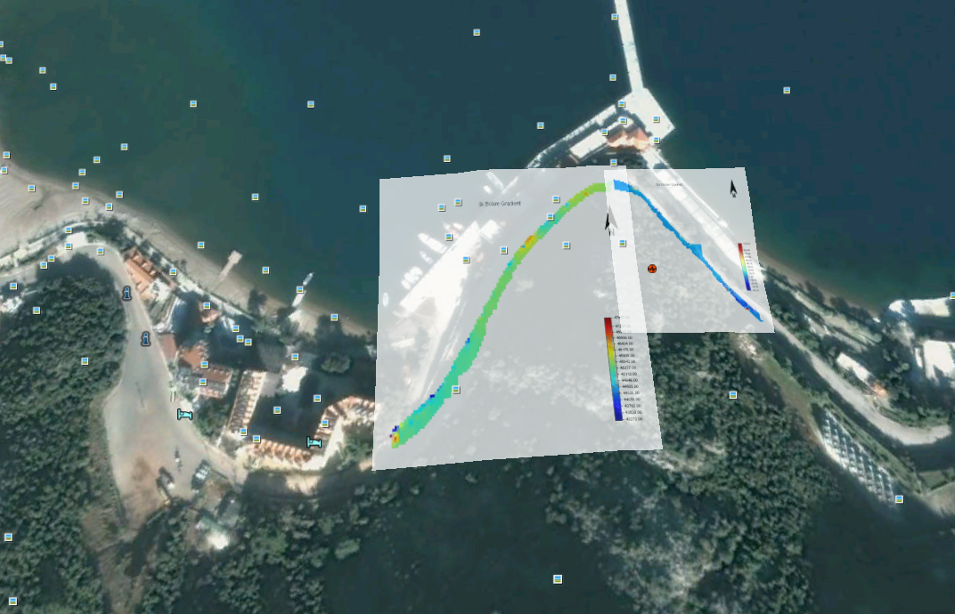
SAĞLIK TURİZMİ ADINA
HEMİTHEA
(İÇMELER ŞİFALI SU KAYNAĞI)
YAPILAN BİLİMSEL ÇALIŞMALARLA KAYNAK SUYUN İDEAL SONDAJ NOKTALARI BELİRLENMİŞTİR…

Slide 149
SAĞLIK TURİZMİ ADINA
HEMİTHEA
(İÇMELER ŞİFALI SU KAYNAĞI)

Slide 150
İNANÇ VE EVLİLİK TURİZMİ ADINA KAMERİYE KİLİSESİ
SELİMİYE KÖYÜ KAMERİYE ADASI
KAMERİYE ADASIN DA MEVCUT BULUNAN KİLİSENİN ÇEVRE DÜZENLEMESİ YAPILARAK EVLİLİK VE İNANÇ TURİZİMİNE KAZANDIRILMASI…
ALTERNATİF TURİZM VE TURİZMİN ÇEŞİTLENDİRİLMESİ ADINA BİR DEĞER DAHA KAZANMAK…
FENER RUM PATRİKHANESİ İLE KİLİSENİN TARİHİNE İLİŞKİN BİLGİ ALMAK AMACIYLA BAĞLANTI İÇİNDEYİZ.

Slide 151
İNANÇ VE EVLİLİK TURİZMİ ADINA KAMERİYE KİLİSESİ

Slide 153
İNANÇ VE EVLİLİK TURİZMİ ADINA KAMERİYE KİLİSESİ
27.04.2010 tarih ve 85062 sayılı yazıyla Kültür ve Turizm Bakanlığımıza başvurmuştur. Başvurumuza istinaden, Bakanlık, 07.05.2010 tarihli ve 96973 sayılı yazısıyla İzmir Röleve ve Anıtlar Müdürlüğü’nden bahsi geçen Kameriye Adası’nın mahalline ilişkin inceleme yapılmasını istemiştir.
Marmaris turizmine çok önemli bir katkı sağlayabilecek bu proje için gerekli destekler alınabilirse alternatif turizm hareketini başlatabileceğimize inanıyoruz.
KAMERİYE KİLİSESİ İÇİN BAKANLIKTAN İZİN YAZISI ÇIKMIŞ, YAPILACAK ÇALIŞMALAR İÇİN PROJELER HAZIRLANMAKTADIR…

